Slide 1


ARCHITECTURAL ENGINEERING DESIGN
建築工程設計
民宿設計系列
彙報人：Office
彙報日期：20xx年xx月xx日

Slide 2
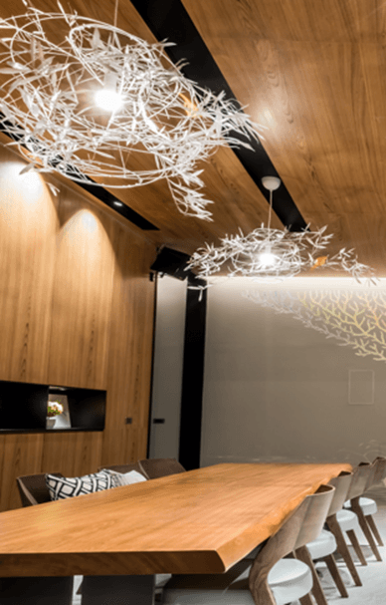
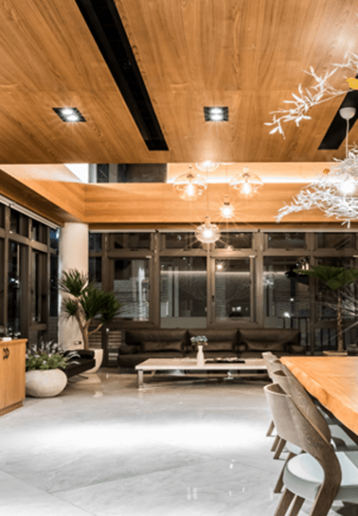
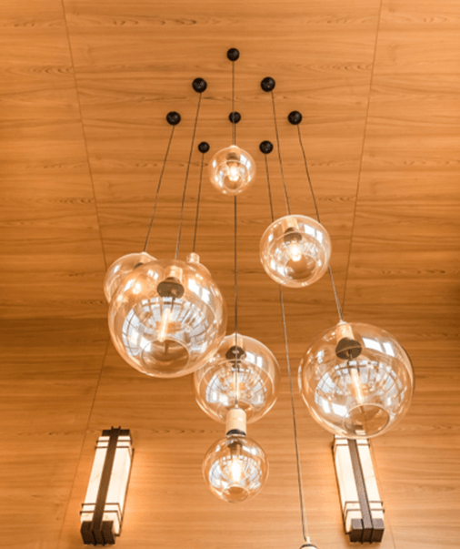
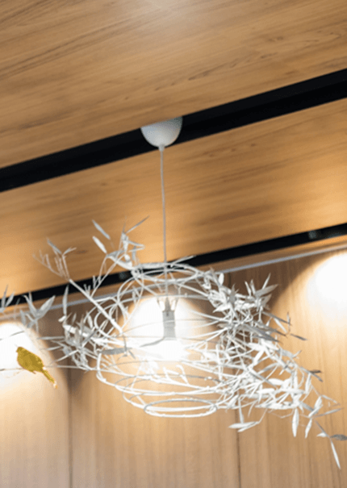
目錄
Contents
關於我們
01
運營概況
02
設計概念
03
作品演示
04

Slide 3
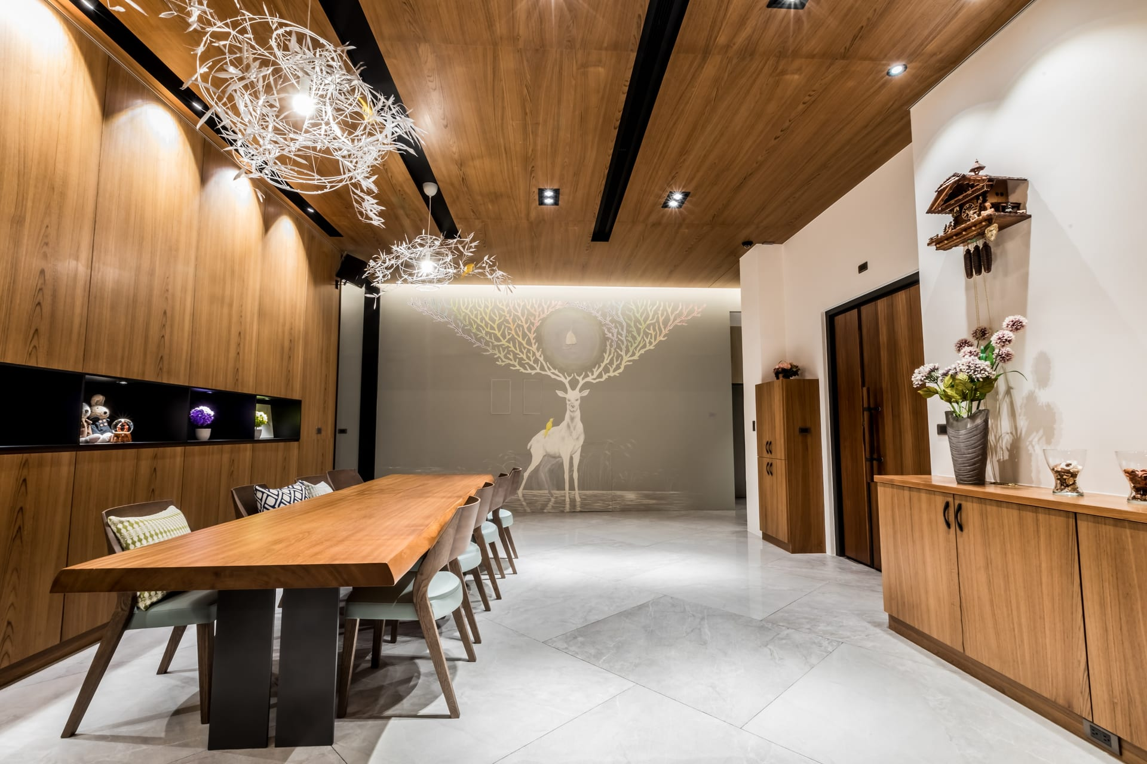
01
PART
關於我們
團隊介紹等相關說明

Slide 4
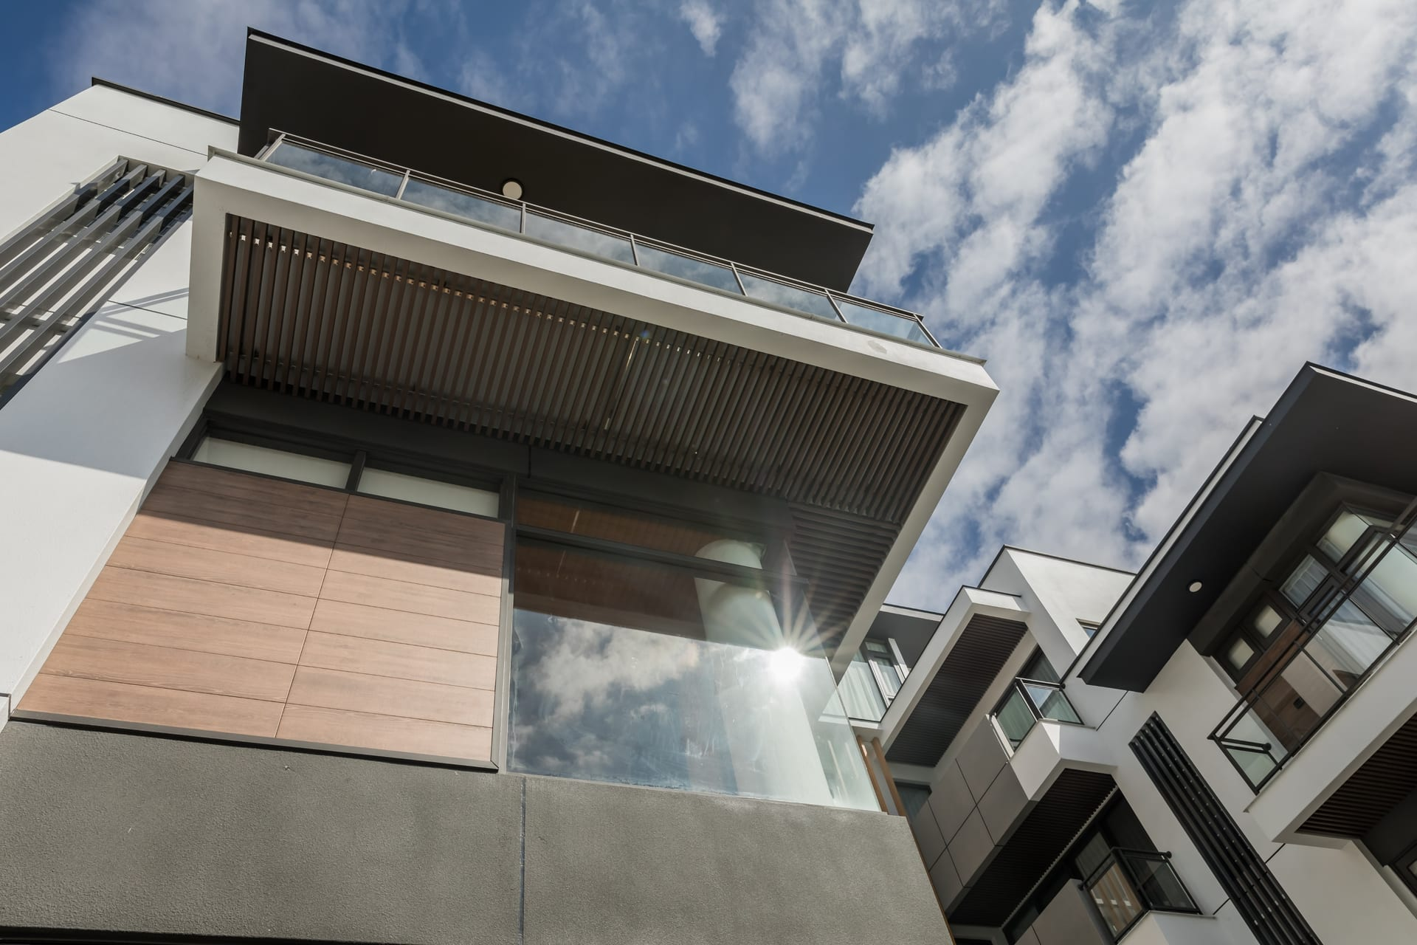
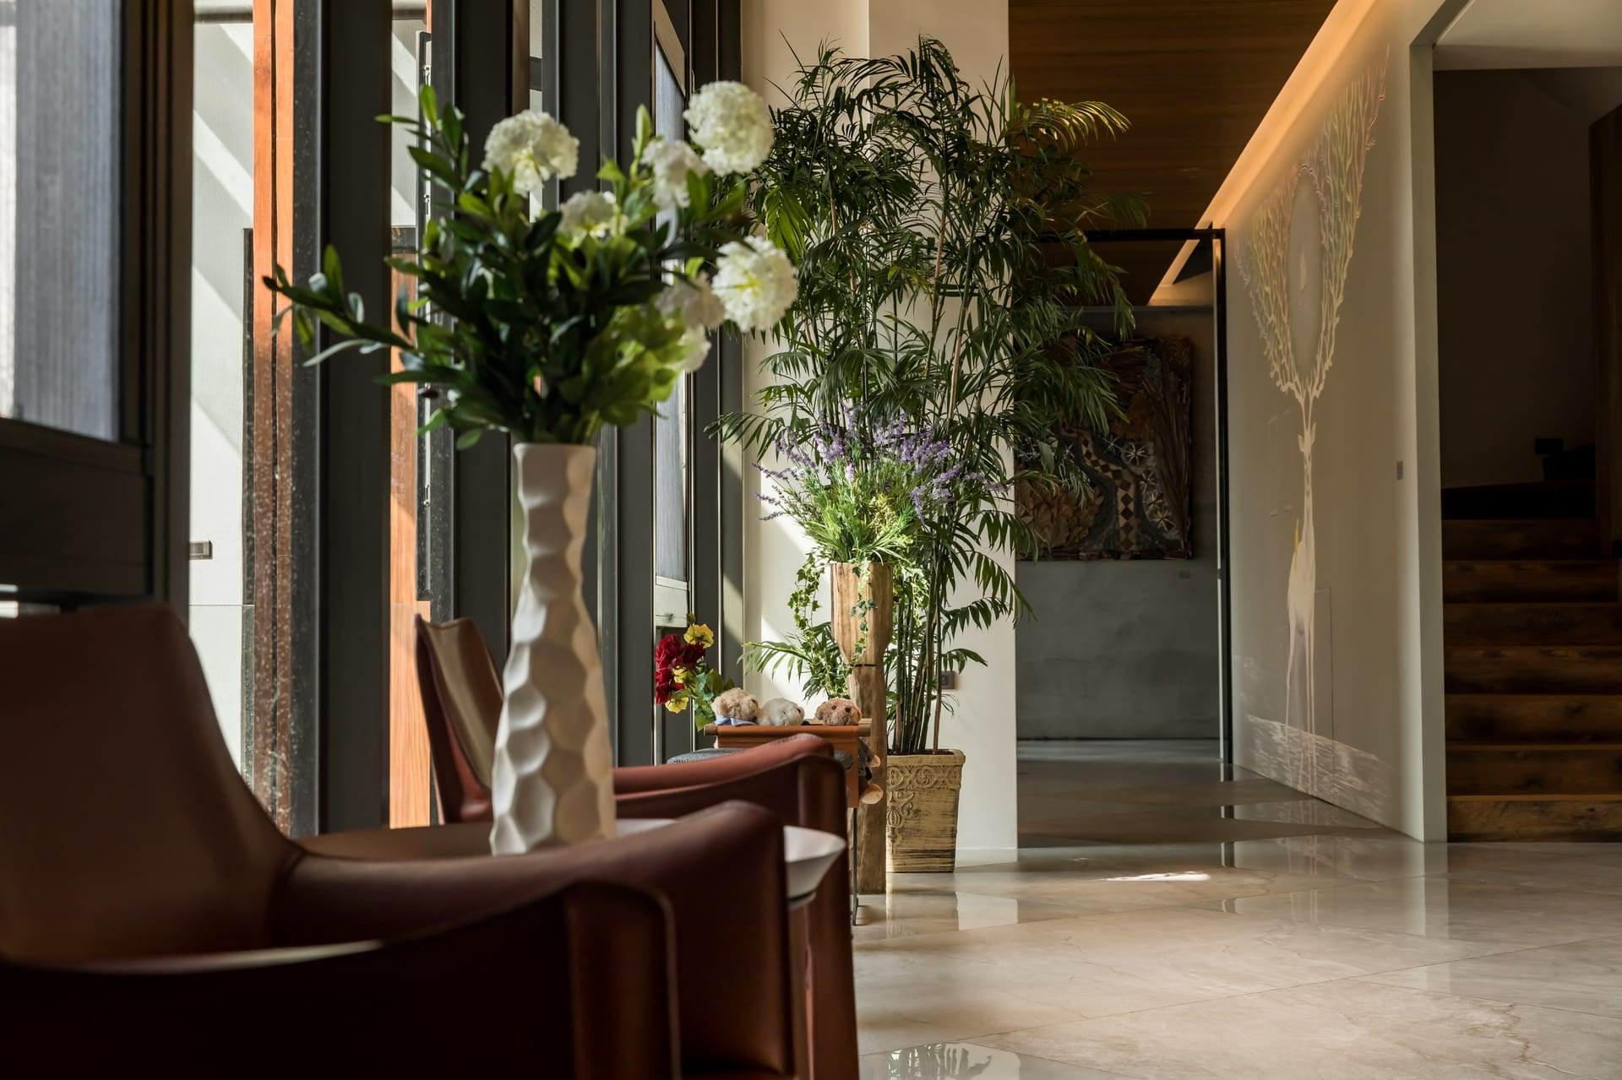
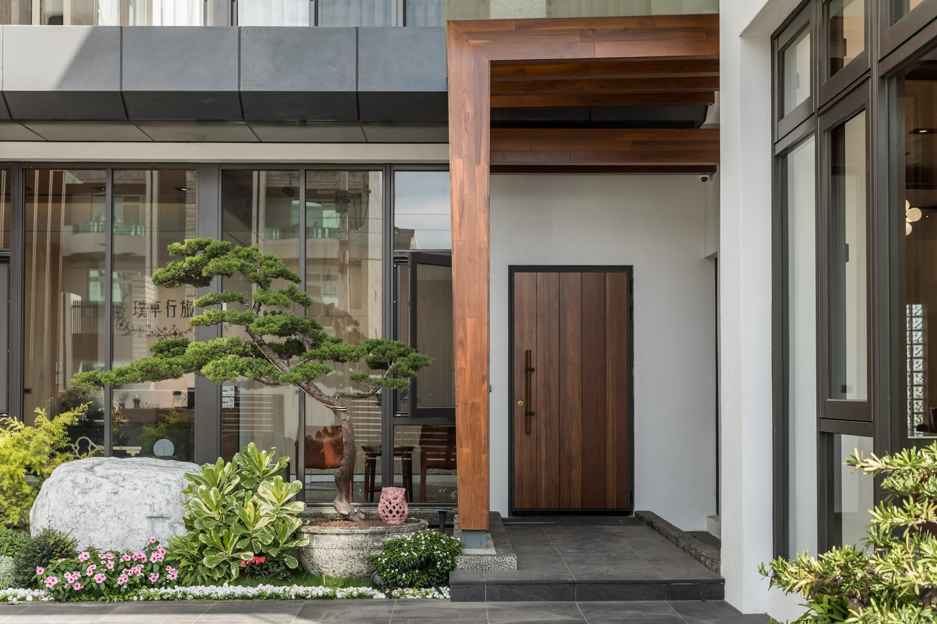
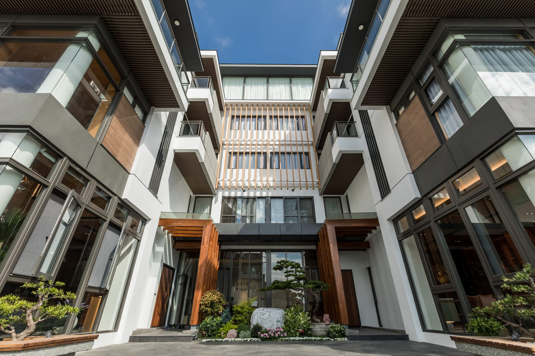
關於我們
About us
xxxxxxxxx 旅宿管理顧問公司，於 2001 年成立
xxxxx 民宿，在旅宿行業中我們積累的眾多空間設計經驗，這些經驗在經過昇華濃縮後，完整忠實的體現在xxxxxxxx 民宿設計。
創立於
設計靈感於
20xx
需求&體驗

Slide 5
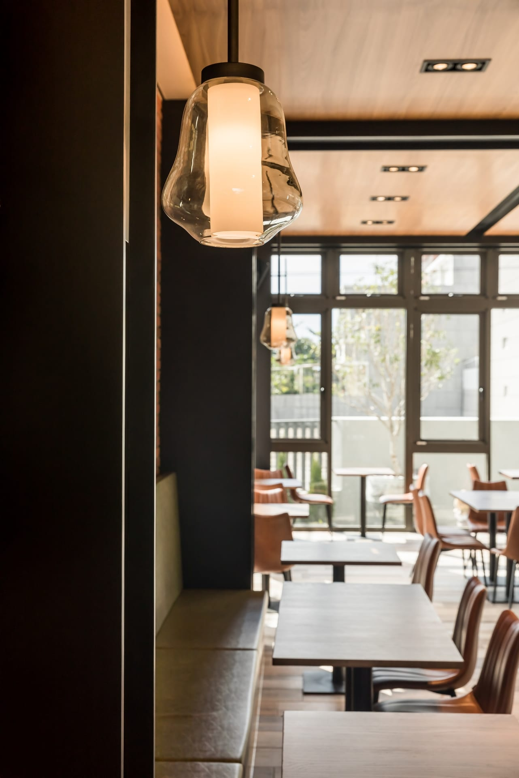
設計理念
Design concept
用以客為尊的觀點出發，在旅客住宿的細節
上著重整體的五官沉浸感，將民宿的短暫停泊視為
居家生活的延伸，用心讓旅客可以達到真正意義的身心靈沉澱。
USER EXPERIENCE
用戶體驗感受

Slide 6

品牌事記
Brand History
以用戶需求為設計考量,更注重用戶體驗的感受下去思考設計
20xx
資本額達 5億
20xx
擴大資本，增建 C、D館
20xx
20xx
xxxxxxx B 館正式啟用
創新板股票上市
創立於
20xx
20xx
因應國內旅遊浪潮
擴大周邊土地收購
20xx
xxxxxxxxxx A 館正式落成啟用

Slide 7

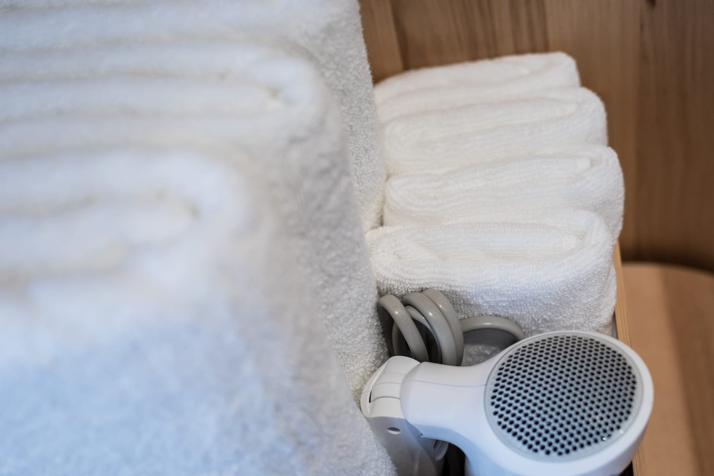
成長歷程
成立 xxxxxxxxx 服務管理公司，強化員工服務訓練，建立 SOP 流程簡化管理程式。
Growth process
20xx
xxxxxxxxx 服務管理公司正式取得金鑰匙組織會員資格
20xx
全館導入管家服務，為顧客提供更加貼心的居家服務。
20xx

Slide 8
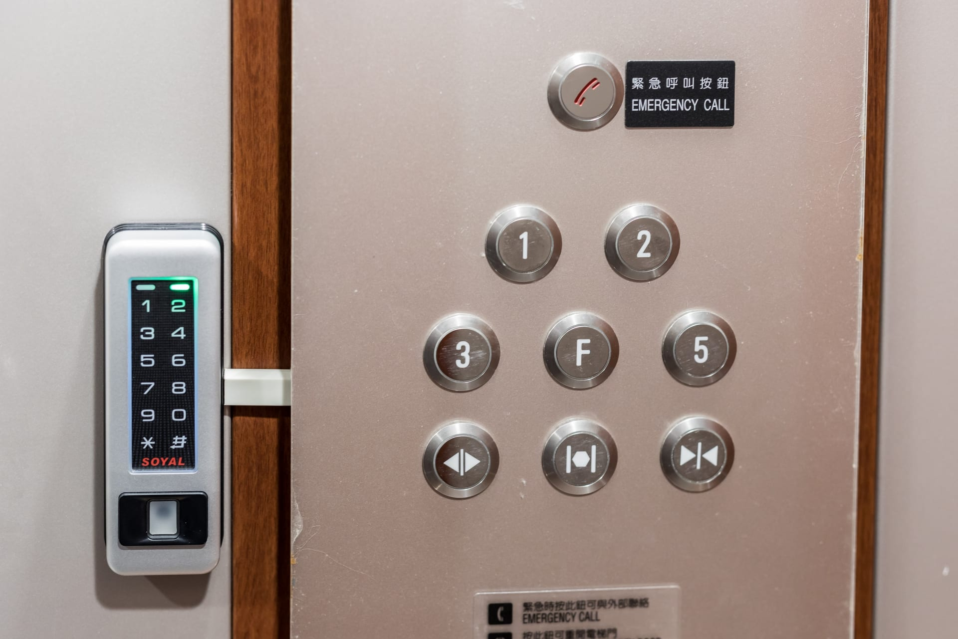
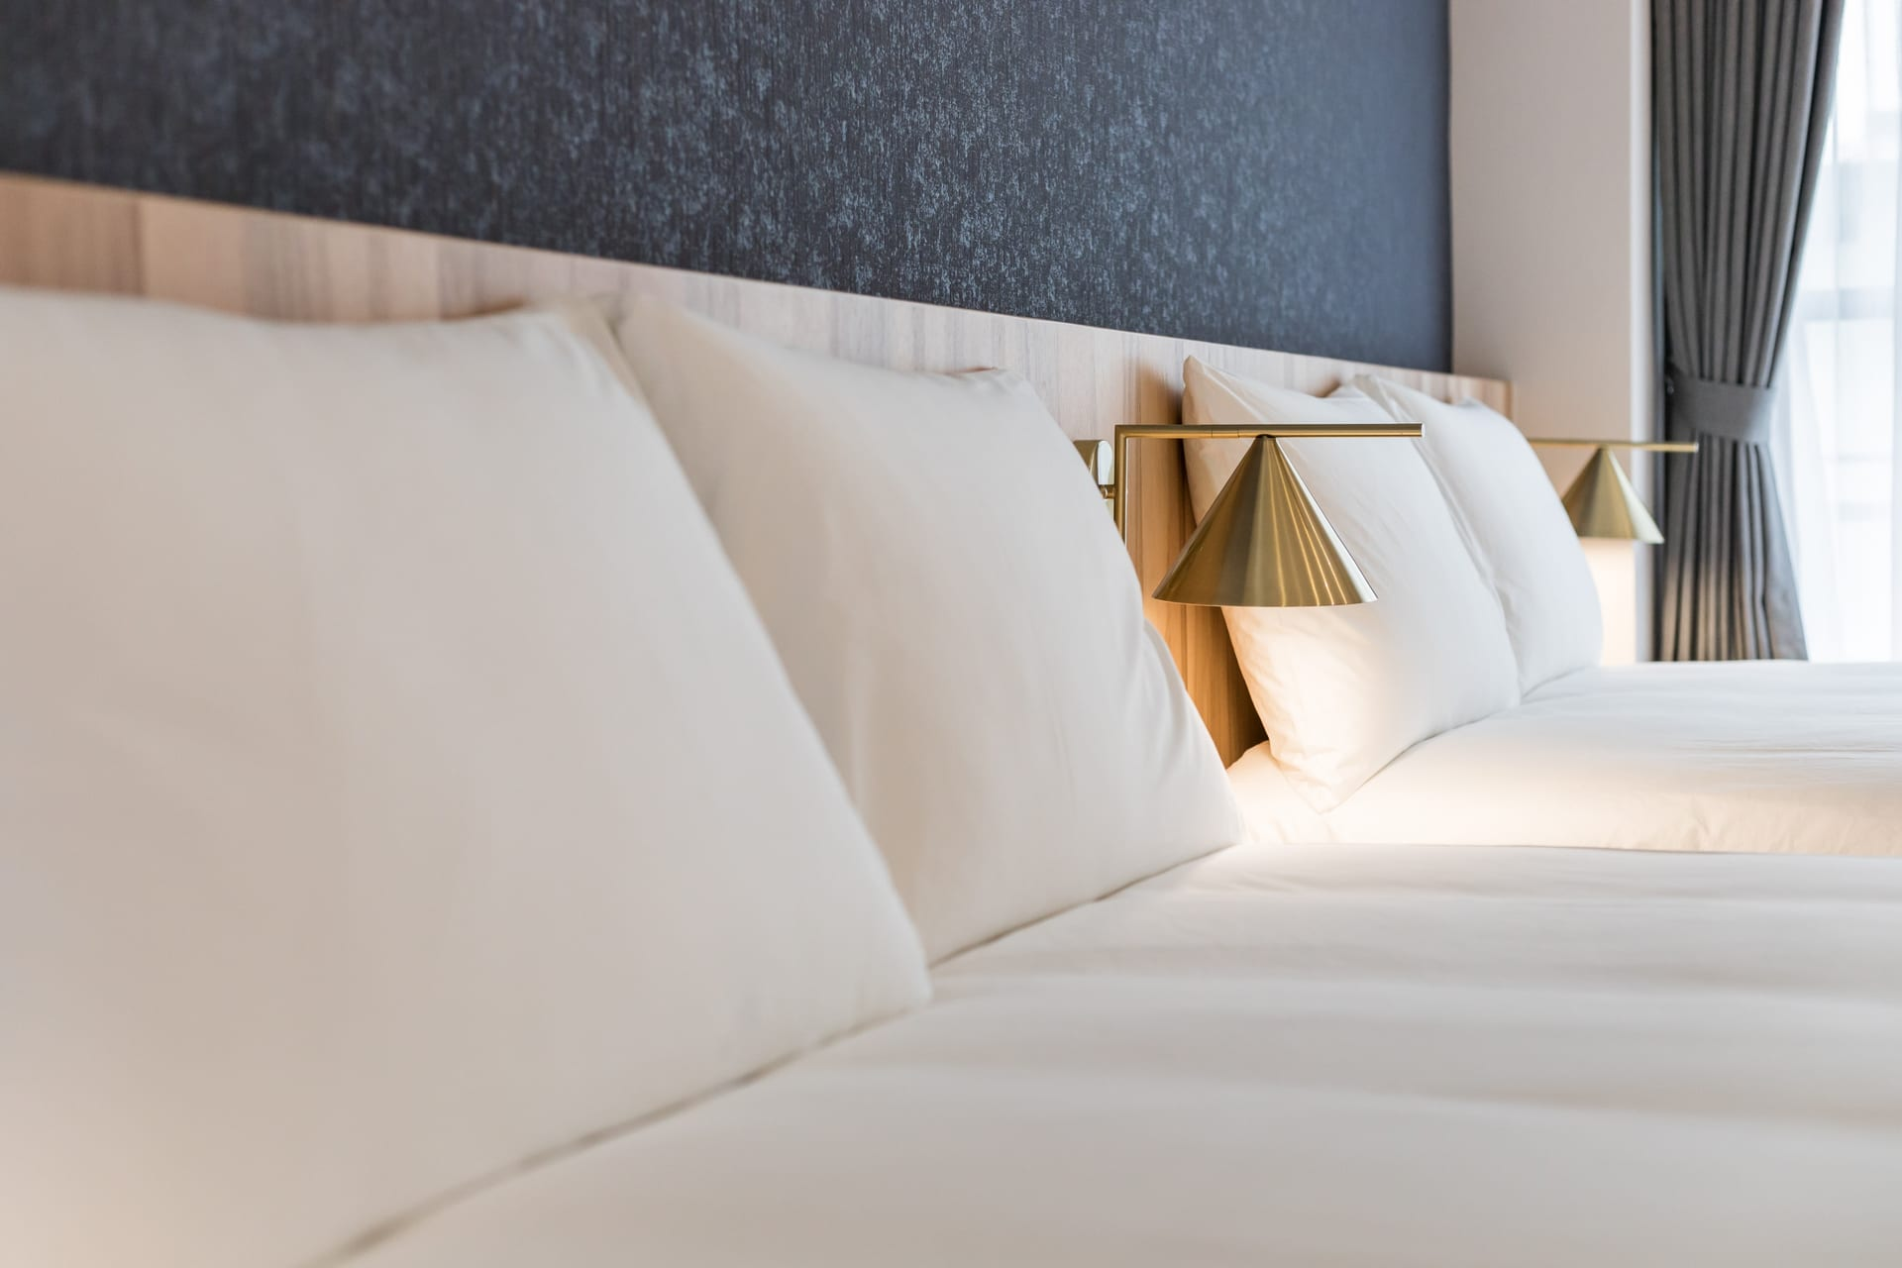
xxxxxx 服務管理公司成立浙江分公司，強化民宿 IT 服務導入
20xx
20xx
入圍中國最受歡迎民宿 – 最佳服務品質獎、服務創新獎
首次獲邀共同接待國際會議各國政要
20xx

Slide 9


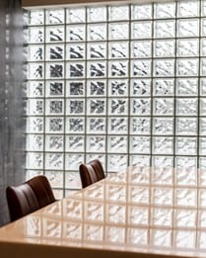
正式導入全 IT 安全管控系統，為旅客人身安全做更進一步的提升
20xx
20xx
服務旅客突破 10 大關
20xx
預計資本突破5個億

Slide 10
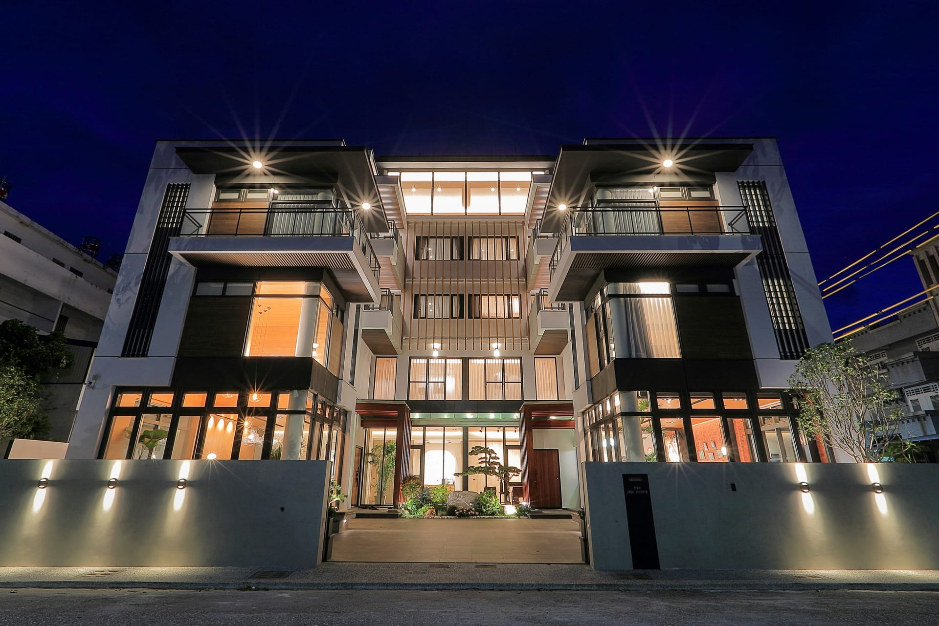
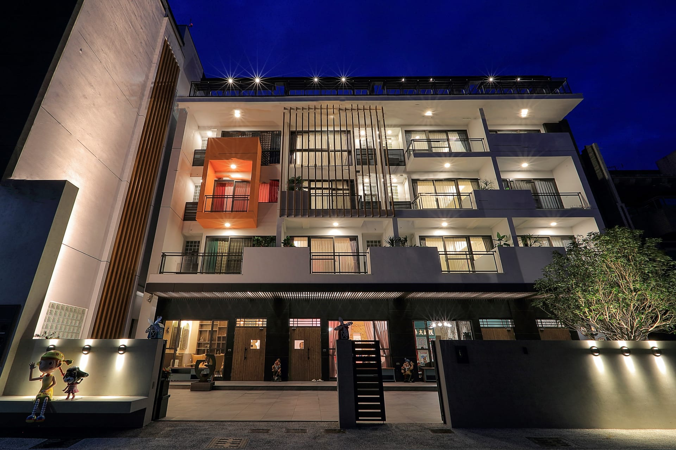
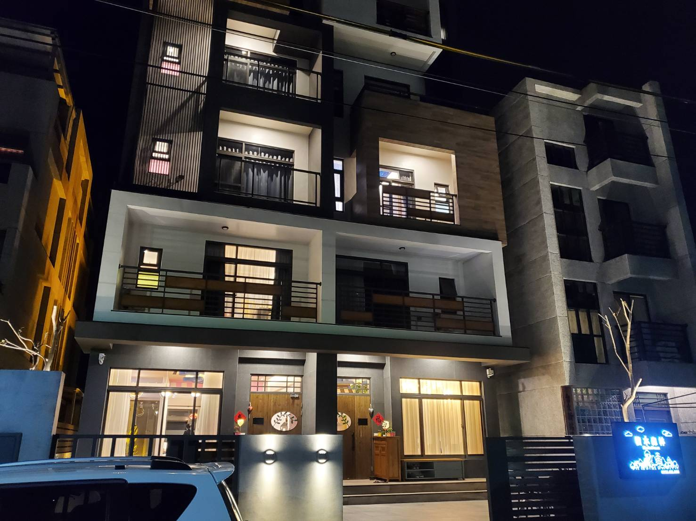
個館差異
Differences between libraries
xxxxxxxxxxxx 民宿強調沉浸式的住宿體驗，為強化體驗感，我們以館為單位，設計不同類型的體驗風格。
藍天行館
旅人行館
親子館
適合族群
單身,退休
團體,包棟
親子,退休
地理位置
寧靜住宅區
寧靜住宅區
車站附近
供應早餐
供應早餐
無提供需加價
無提供需加價
價位選擇
平均1000/晚
平均500/晚
平均700/晚

Slide 11
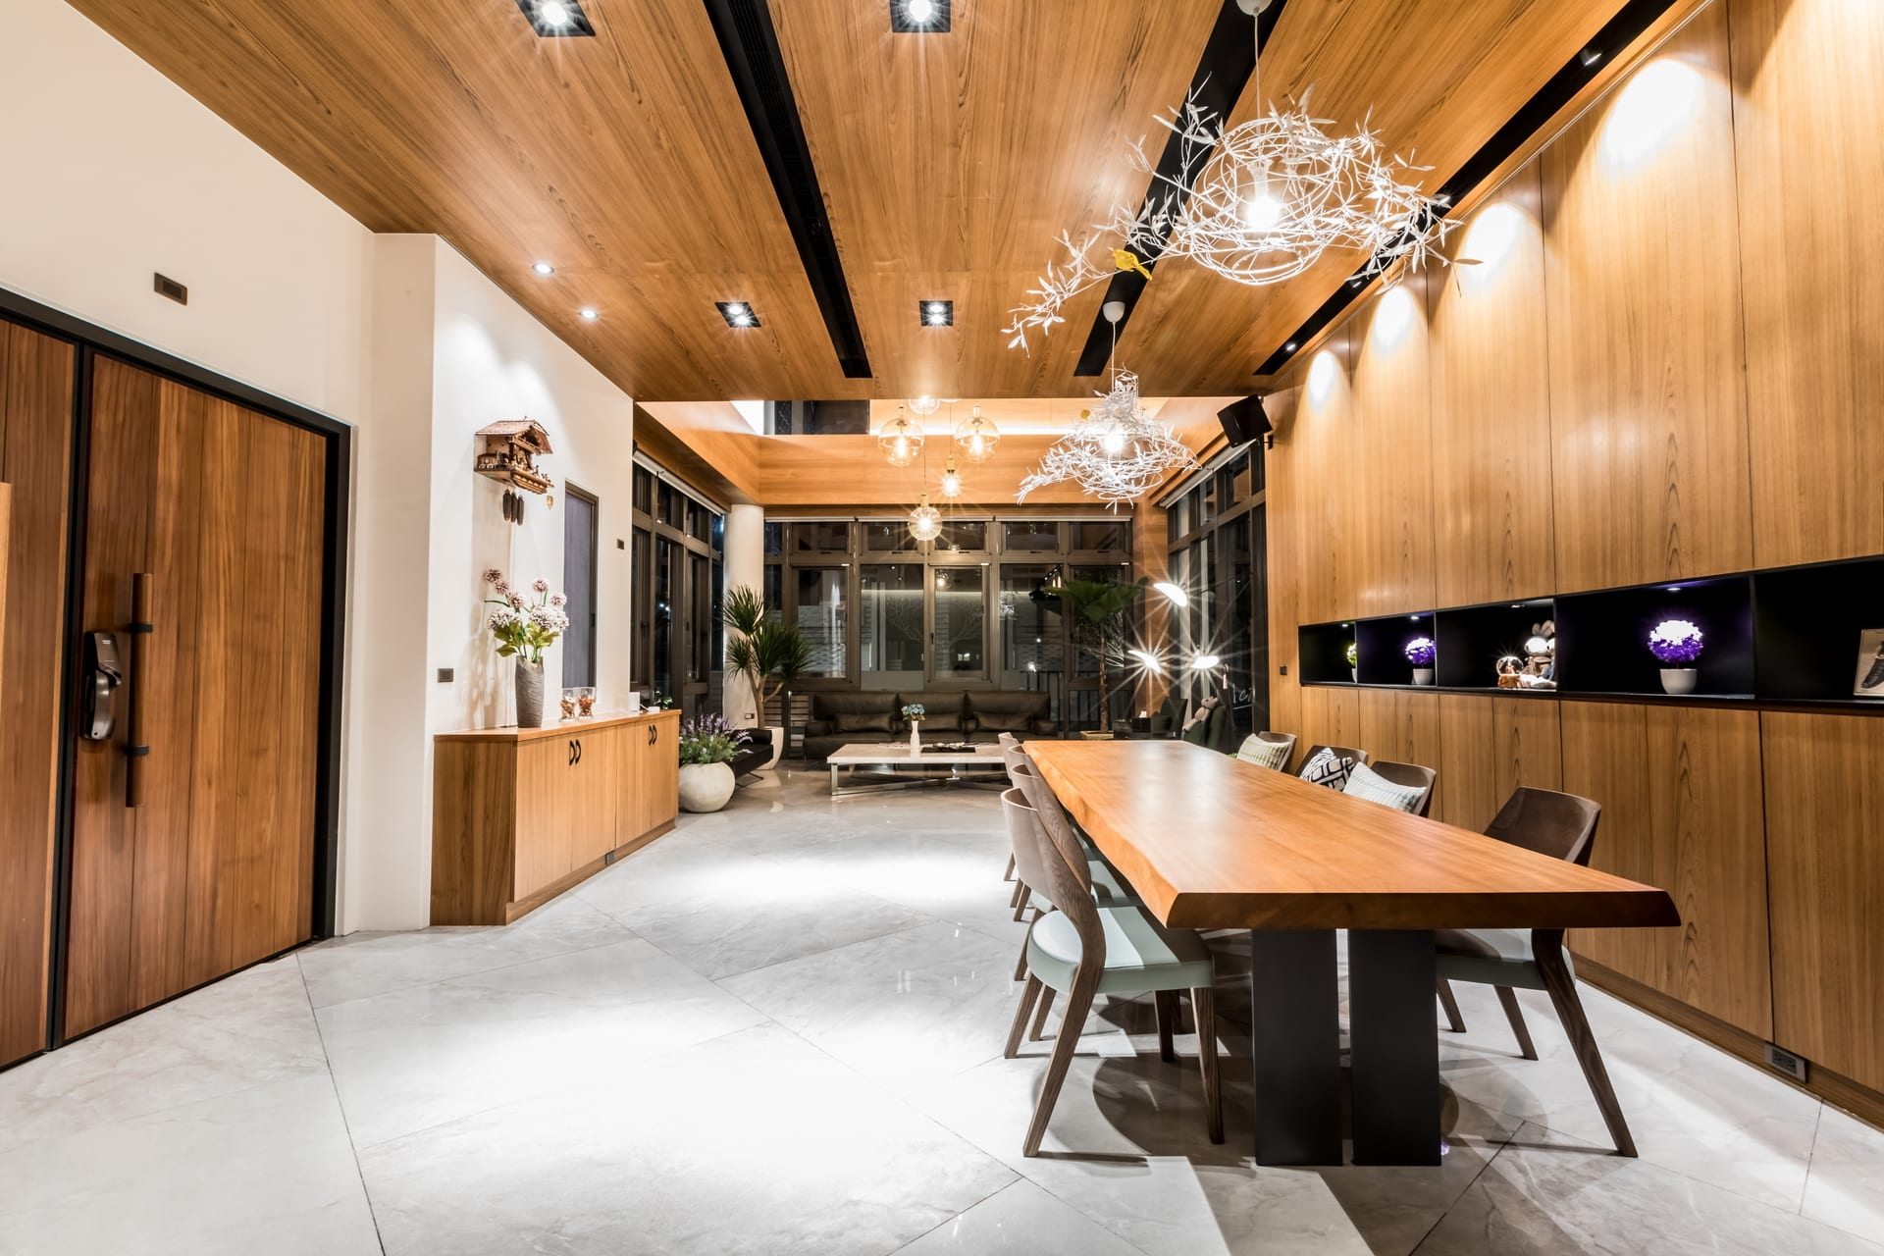
02
PART
運營概況
報告各項運營數據

Slide 12
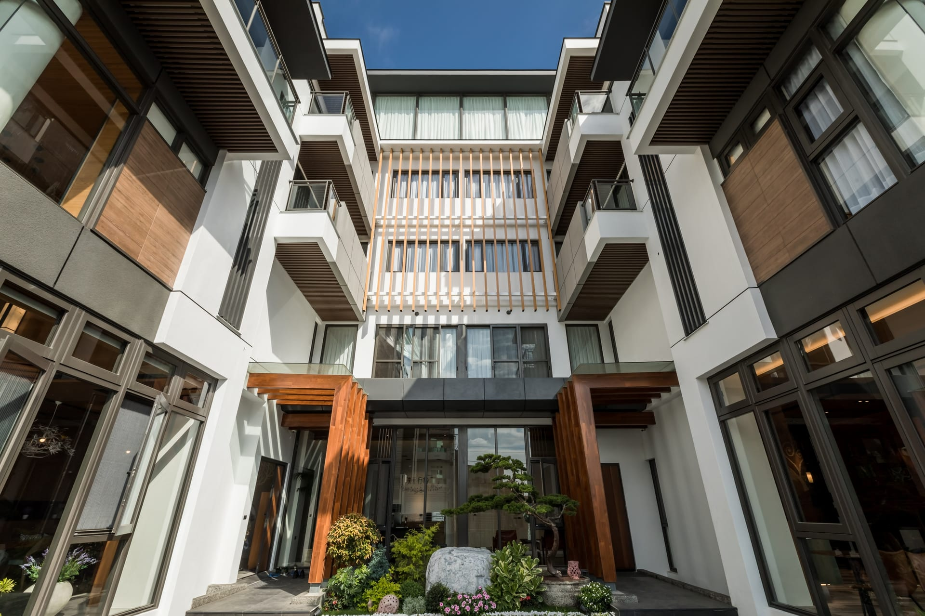
族群分析
Ethnic analysis
族群以情侶和親子為主
各館別都以情侶及親子族群為最多的,可以加強退休及包棟族群市場。

Slide 13
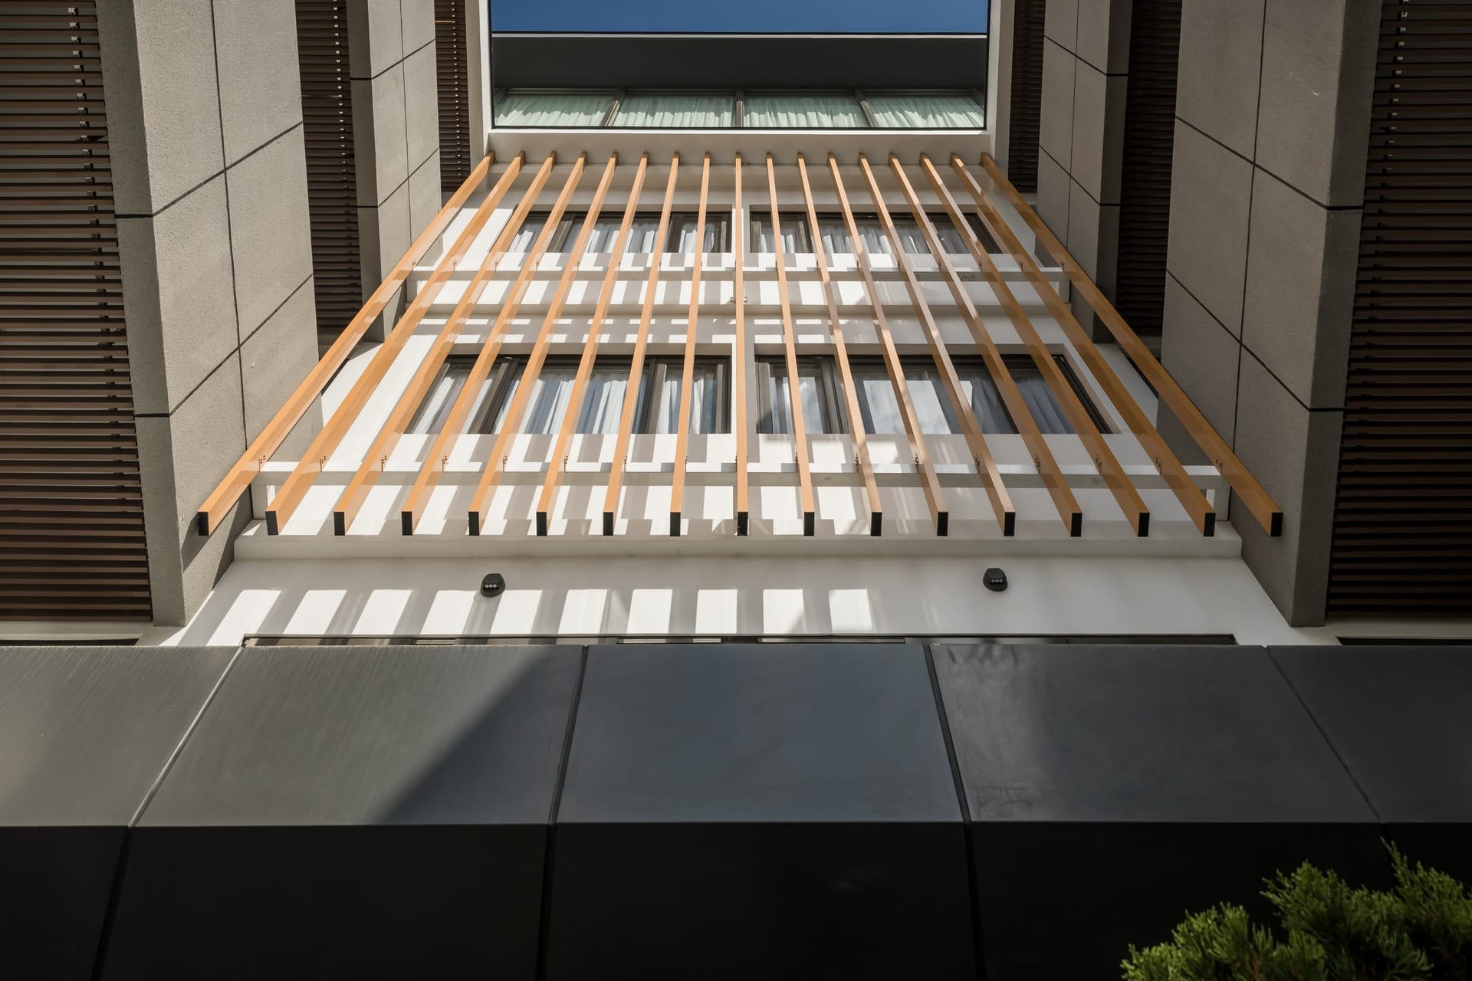
族群分析
Ethnic analysis
隨著親子市場需求遽增,相對反映在績效表現上,再加上三五好友結伴出遊,包棟需求也是,相對在這幾個族群上在相關設施需要添購,以符合市場需求。

Slide 14
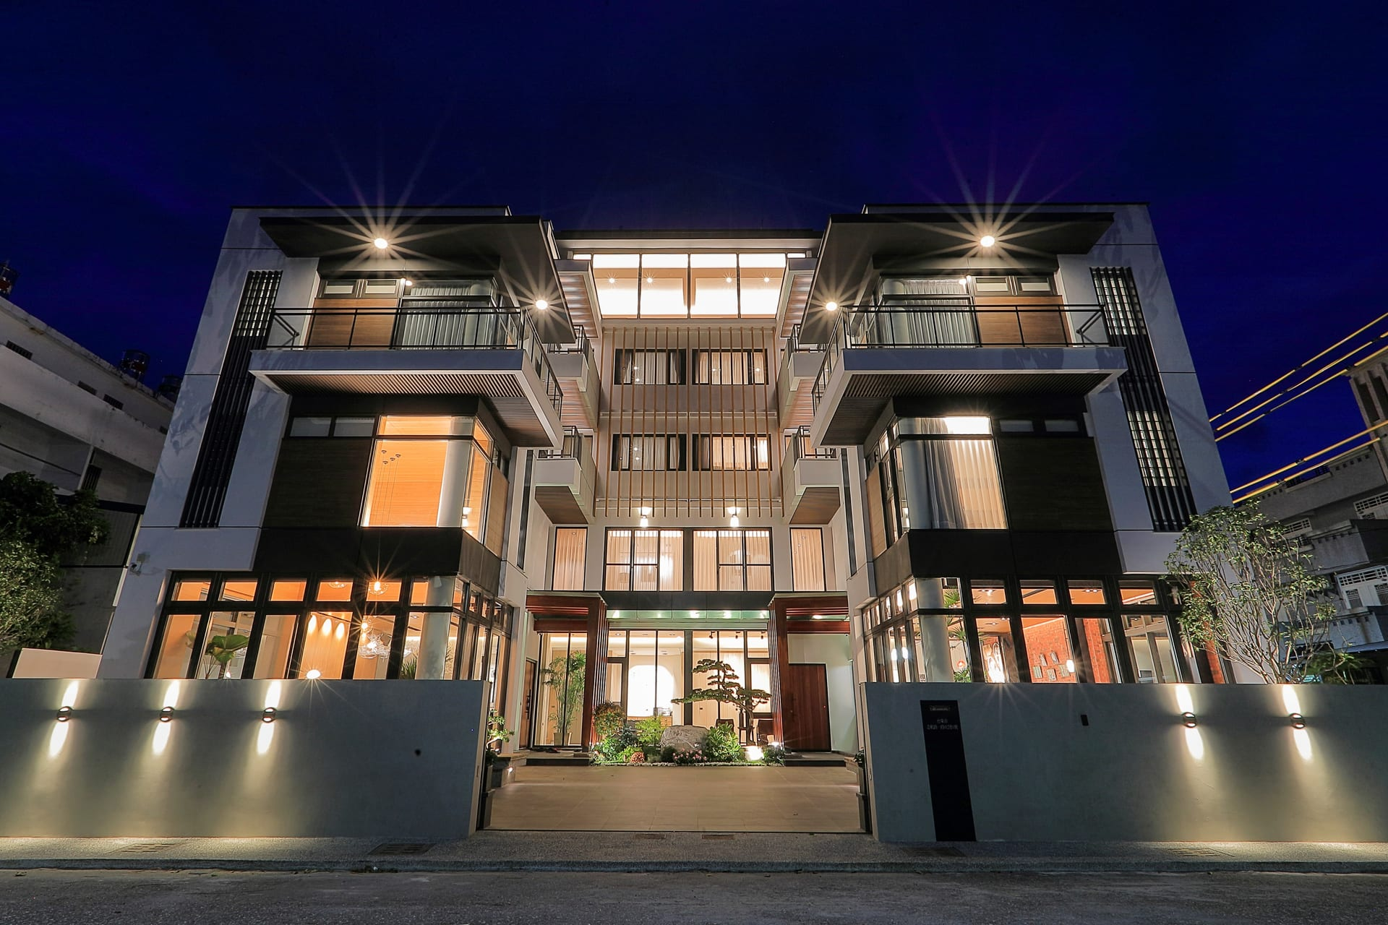
族群分析
Ethnic analysis
藍天行館
旅人行館
親子館
該館主要以退休,業務為主，因此在xx狀況下，業績影響最為顯著。
由於大家出遊希望包棟,避免人群接觸,故此這館成效最好。
xx期間家庭出遊影響各半今年度業績表現普通。

Slide 15

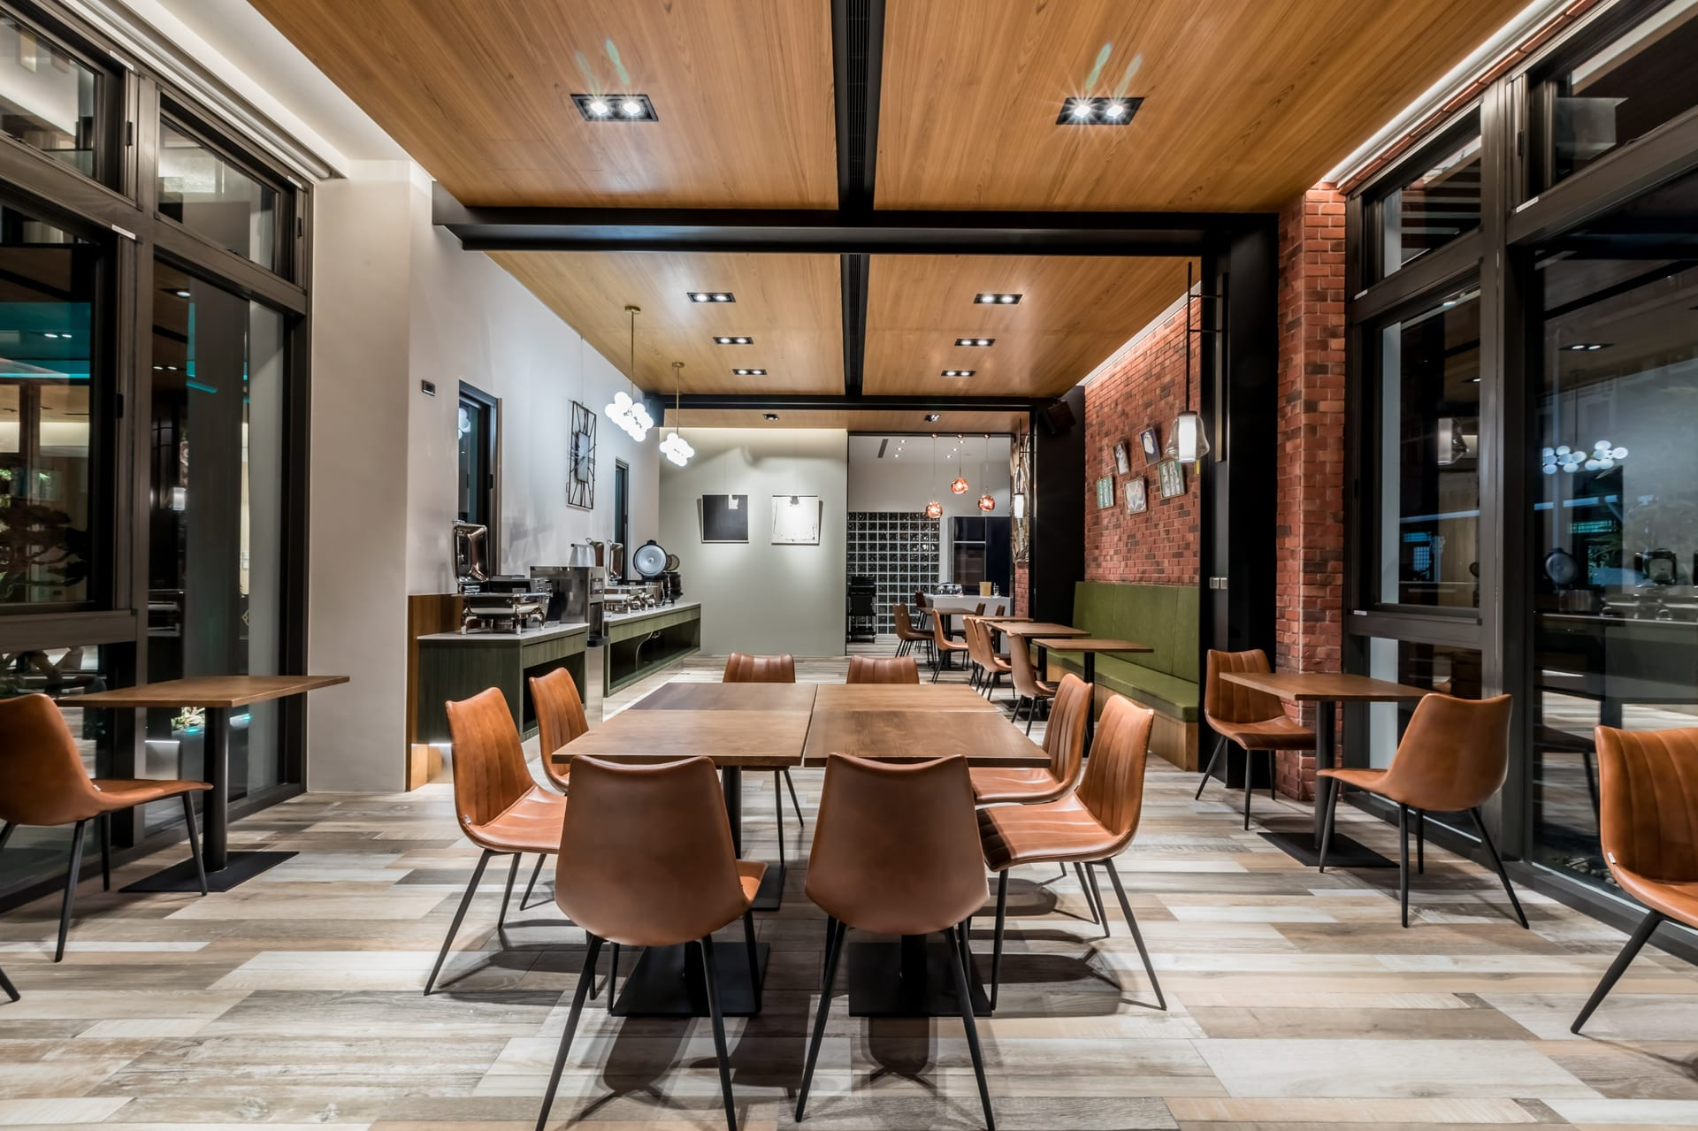
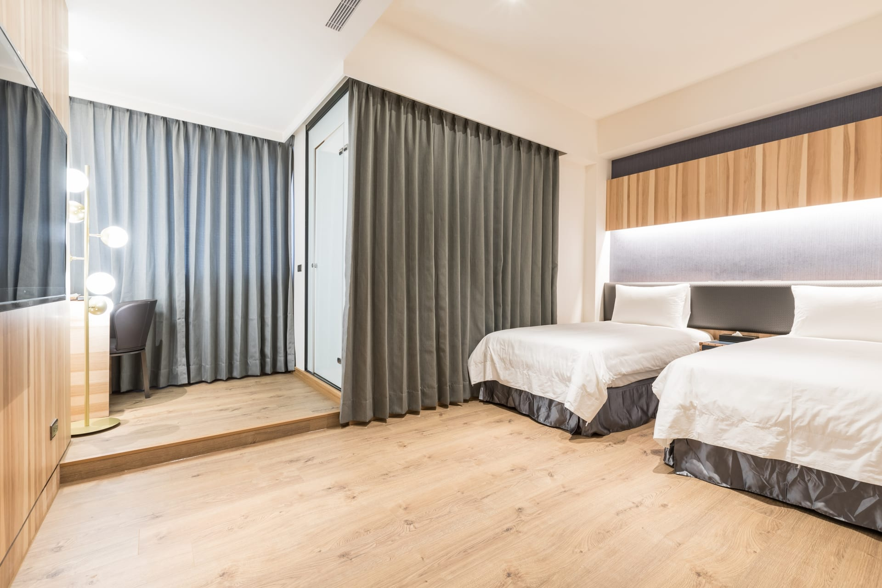
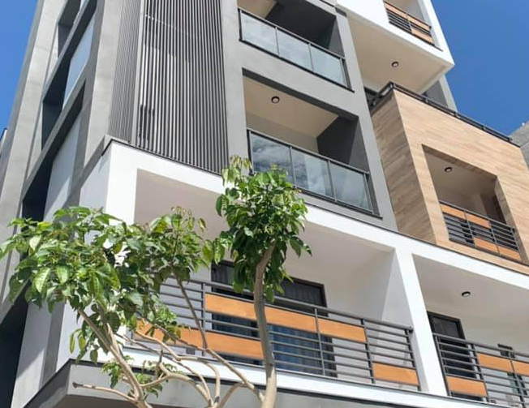
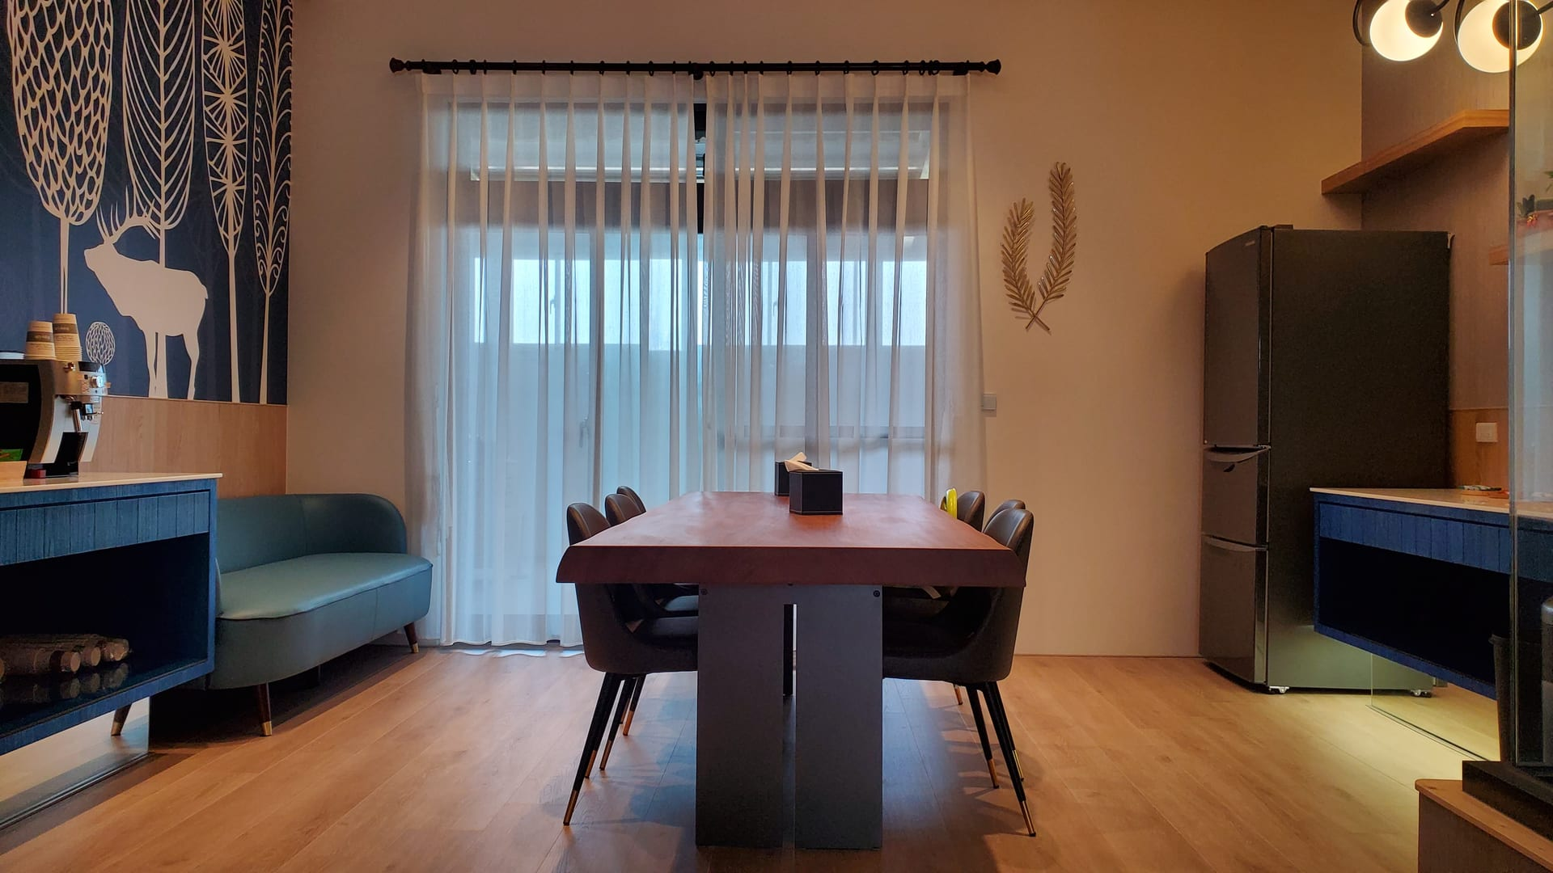
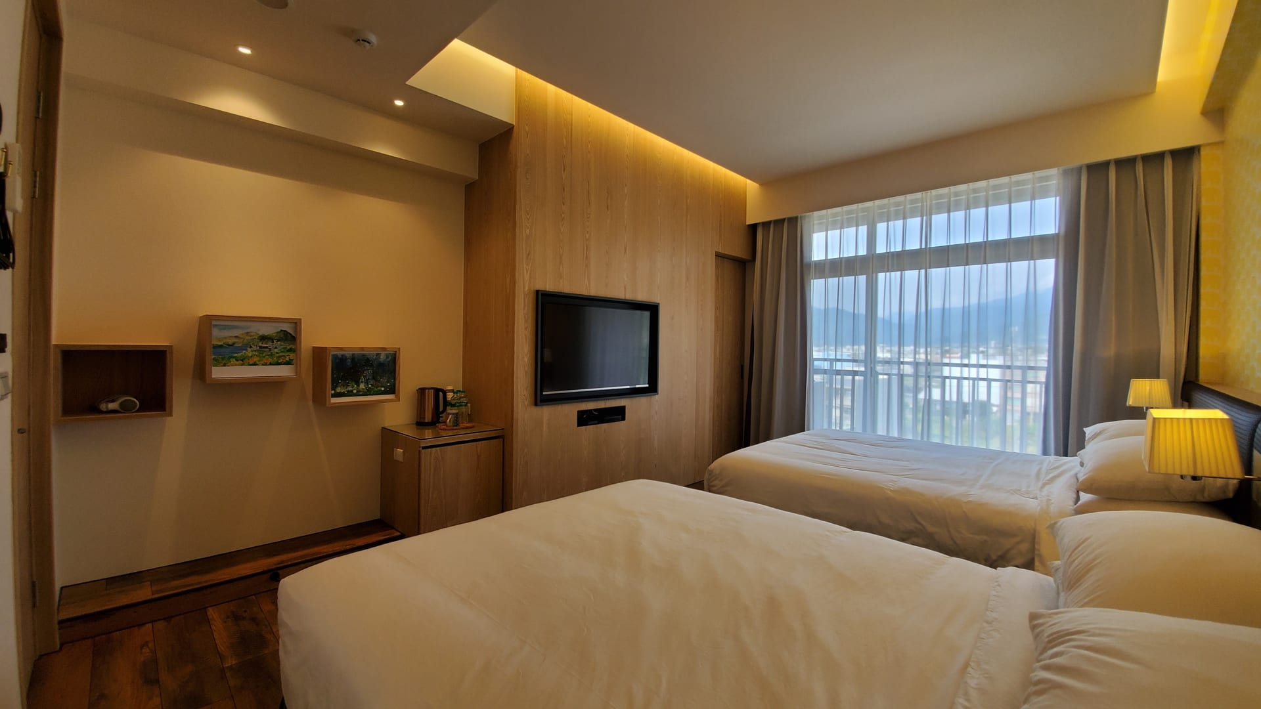
二館對比
Two hall comparison
後現代工業風
理性與時尚的碰撞結合，簡潔強烈的空間刻劃感，簡約中帶有不簡單的設計。
暖暖親子風格
暖色給人舒服慵懶的感覺，在一天的匆忙旅途後，徹底可以放鬆身心充電再出發。

Slide 16
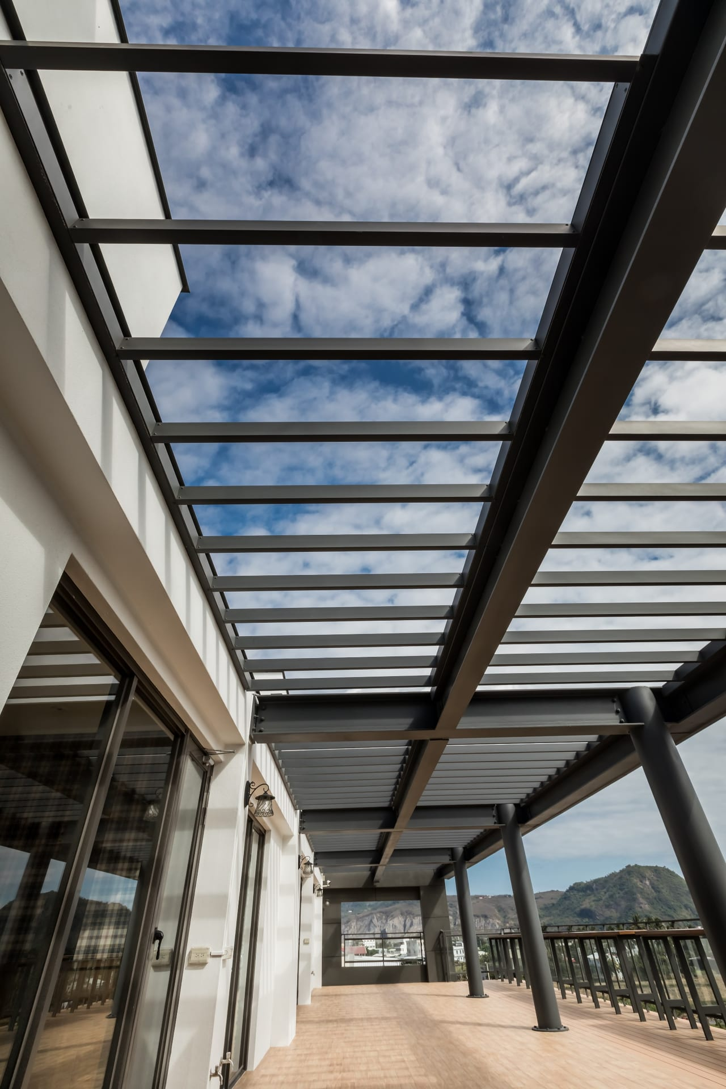
近年績效
Performance in recent years
隨著xxxxx,開始有成長趨勢,畢竟旅遊是不會因為趨勢而不旅遊!只會越來越好。

Slide 17
競爭分析
Competition analysis
S
W
目前國內沉浸式體驗民宿屬於藍海市場，我司早期即切入該領域，在該領域有領頭羊之姿，主導市場發展潮流。
民宿強調特色感，客戶喜新厭舊心態容易在快速互聯網世界中，透過評論左右優劣風評。
優勢
劣勢
O
T
互聯網引領的特色旅遊體驗，與網紅網美的美拍潮流文化，帶動國內旅遊的新一波風氣。
疫情、全球經濟不景氣，可能影響家庭可支配所得，進而影響到旅遊、住宿經費。
機會
威脅

Slide 18




品質管理
Quality Control
P
D
C
A
制定計畫
執行
檢查
新計畫
目前國內沉浸式體驗民宿屬於藍海市場，我司早期即切入該領域，在該領域有領頭羊之姿而主導市場發展潮流。
民宿強調特色感，客戶喜新厭舊心態，容易在快速互聯網世界中，透過評論左右優劣風評。
互聯網引領的特色旅遊體驗，與網紅、網美的美拍潮流文化，帶動國內旅遊的新一波風氣。
疫情、全球經濟不景氣可能影響家庭可支配所得，進而影響到旅遊的住宿經費。

Slide 19
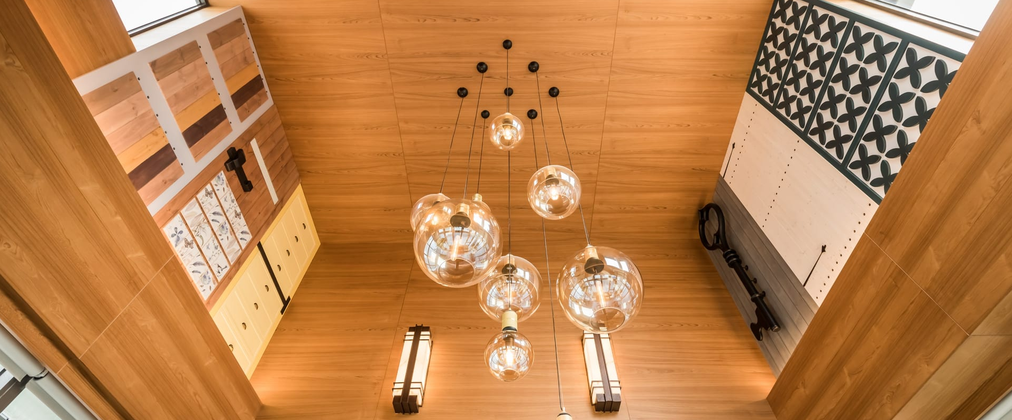
03
PART
設計概念
各個設計思維與介紹

Slide 20
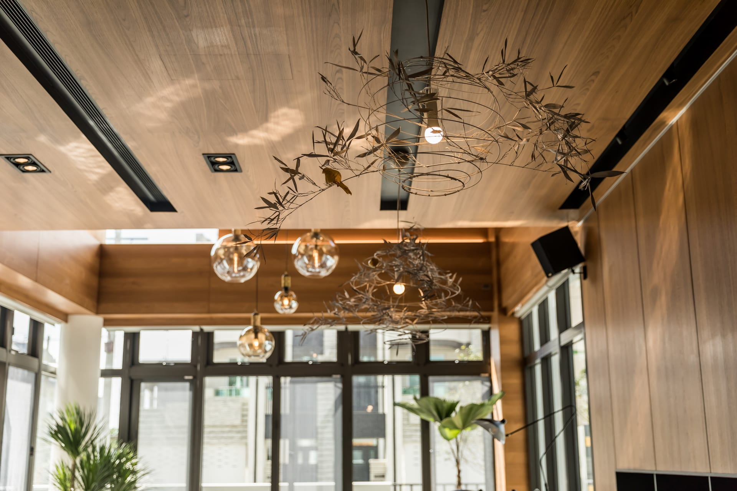
設計源起
Origin of design
各種風格主義皆源自於人性的回饋
設計應當服務於人，因此從人性出發的設計方能得到多數人的共鳴，否則立意再良善的設計最終都將被鄙棄。
xxxxxxxxxx 團隊也是秉持著設計應當服務於人的信念在各種設計規劃上，皆經歷過無數人次的實際操作測試我們力求館內的各項設計都能夠為不同年齡層、身障人士提供完善的服務。
唯有保持謙遜服務心態，方能產出扣人心弦的空間設計。
xxxxxxxx 首席空間設計師

Slide 21
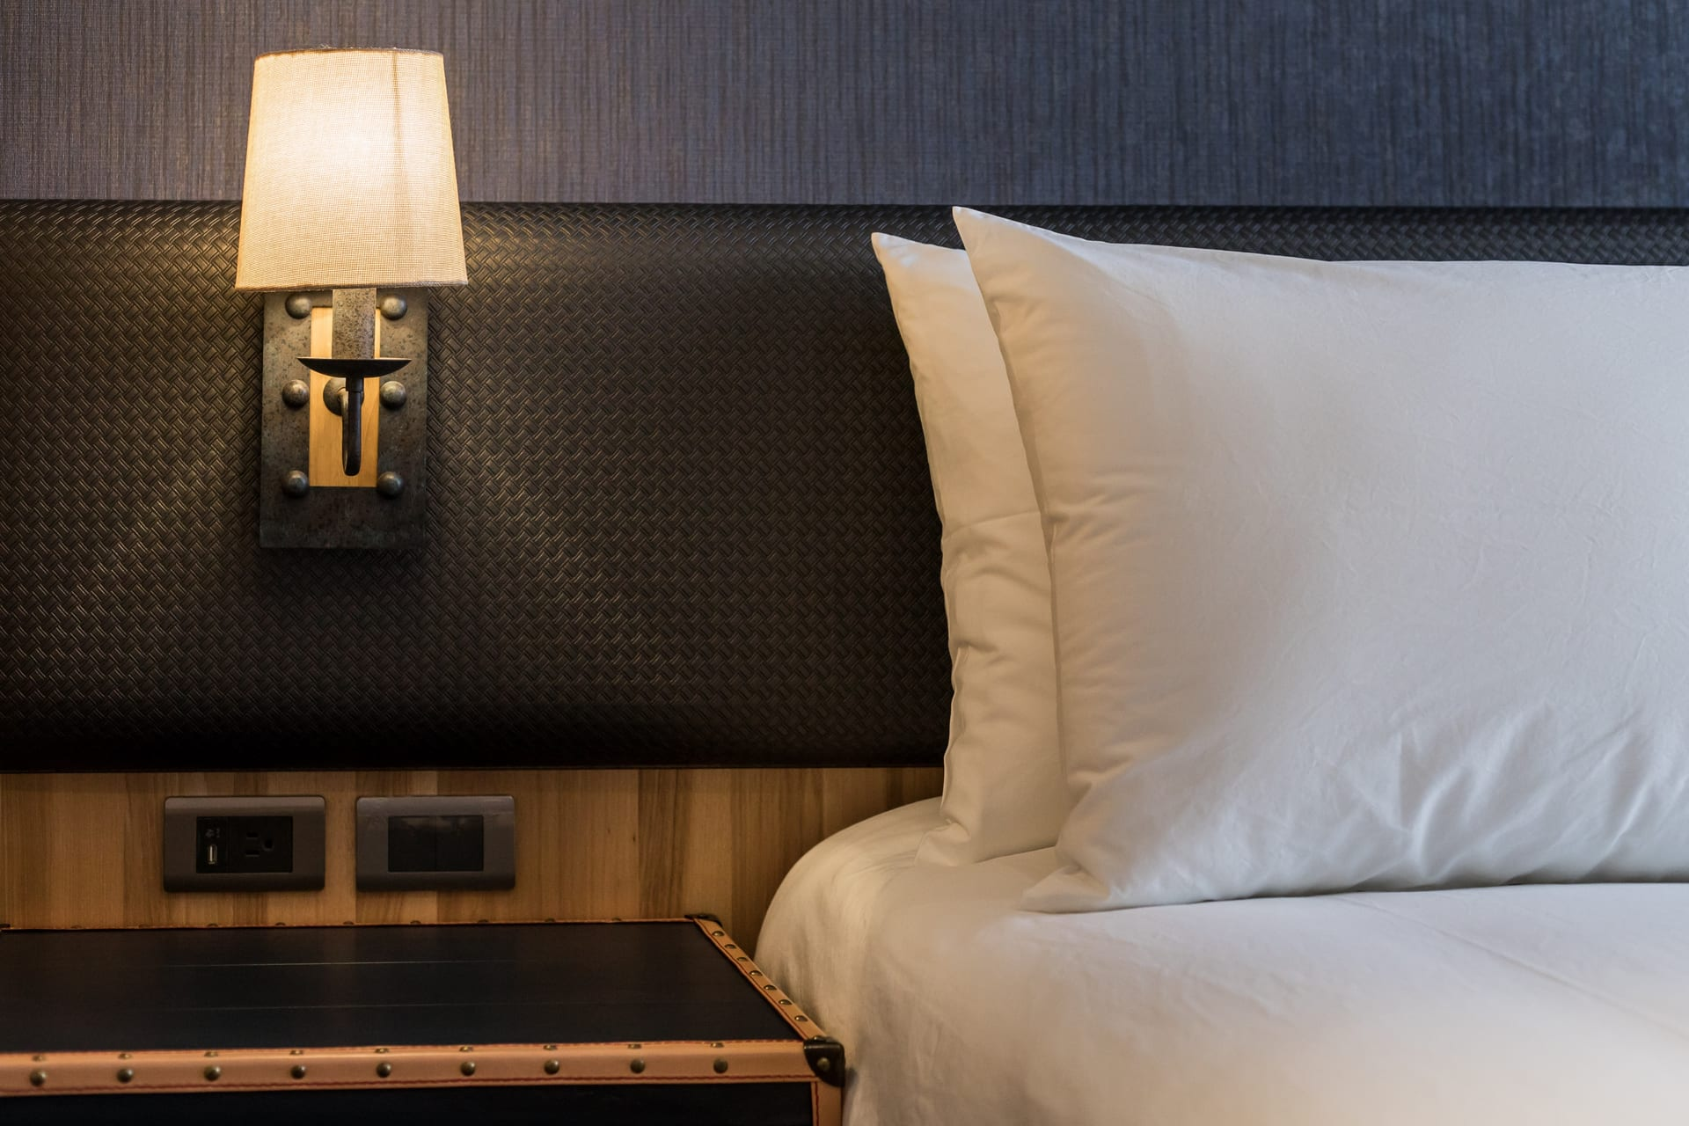
設計細節
Plan the details
設計來自感同身受,每個環節都是為旅客打造舒適的房間,每個細節都注重!
合適燈飾
定制枕頭
便於充電
定制棉被
特色櫃子
加大型床

Slide 22
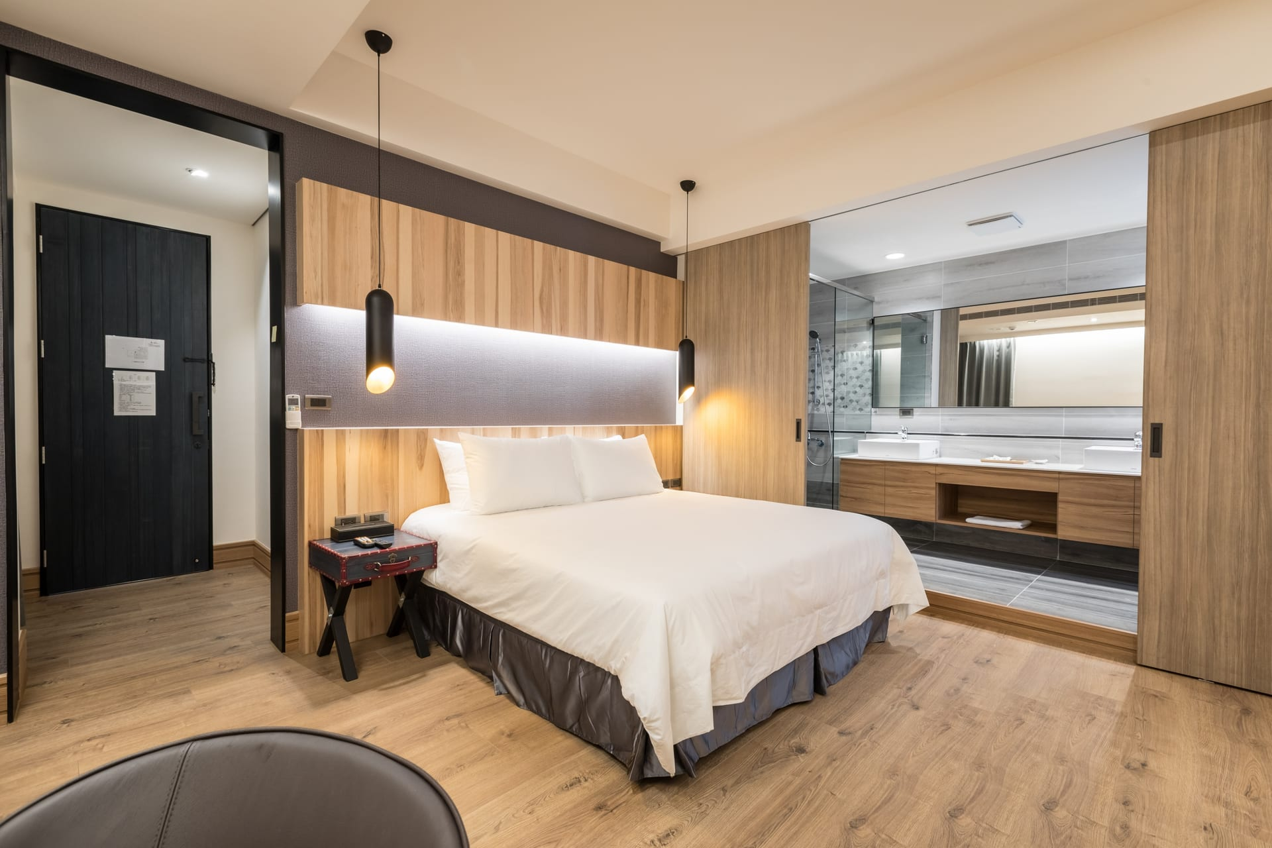
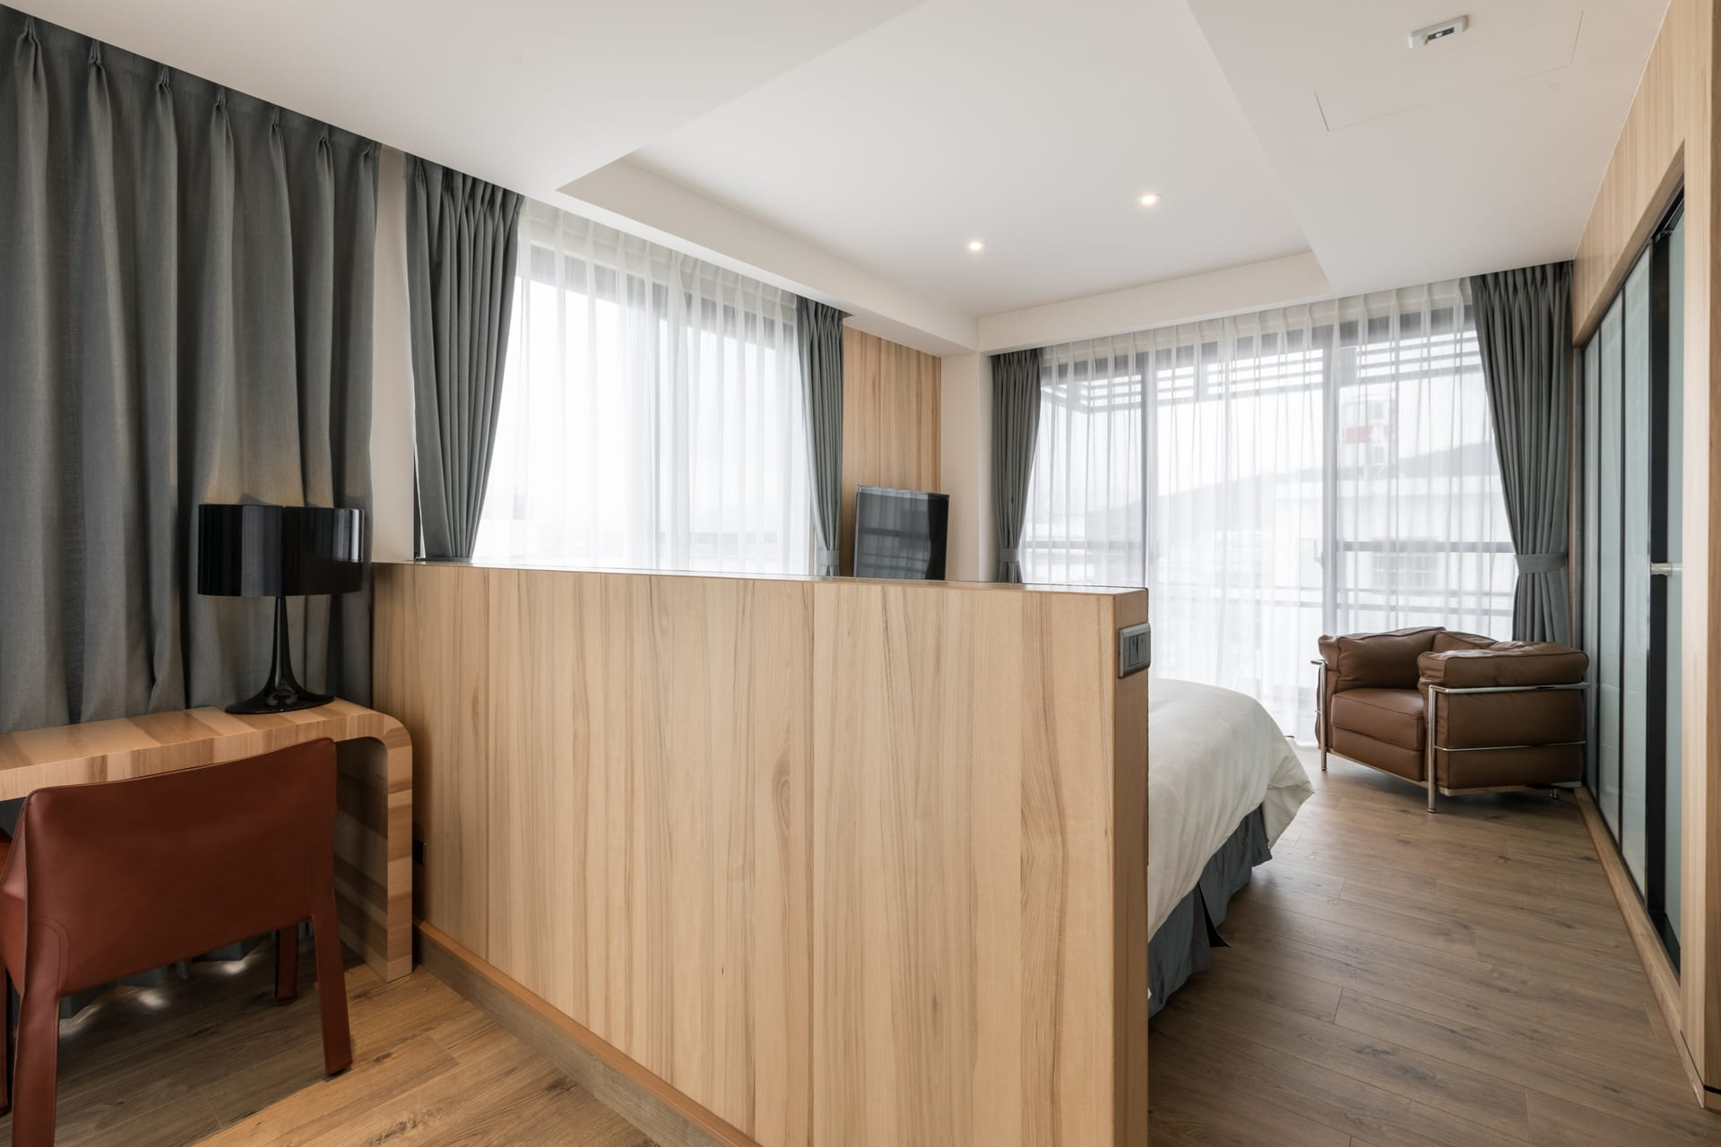
房型設計
Room design
家庭房
蜜月房
以家為設計元素，強調居家的延伸，舒適溫暖的氣氛營造，讓每位家庭成員都有在家的放鬆感。
蜜月旅行不僅是愛情的昇華，亦是邁入幸福生活的銜接過程再多的浪漫氛圍都不嫌甜膩。
團體房
背包房
沒什麼比一起熱鬧出遊更令人興奮了，寬廣的共用空間提供了更多的互動體驗，住宿不只是充電體力。
說走就走的旅行，一個人的浪跡天涯。讓完善的隱秘空間設計提供您一人旅行最寧靜的沉思空間。

Slide 23

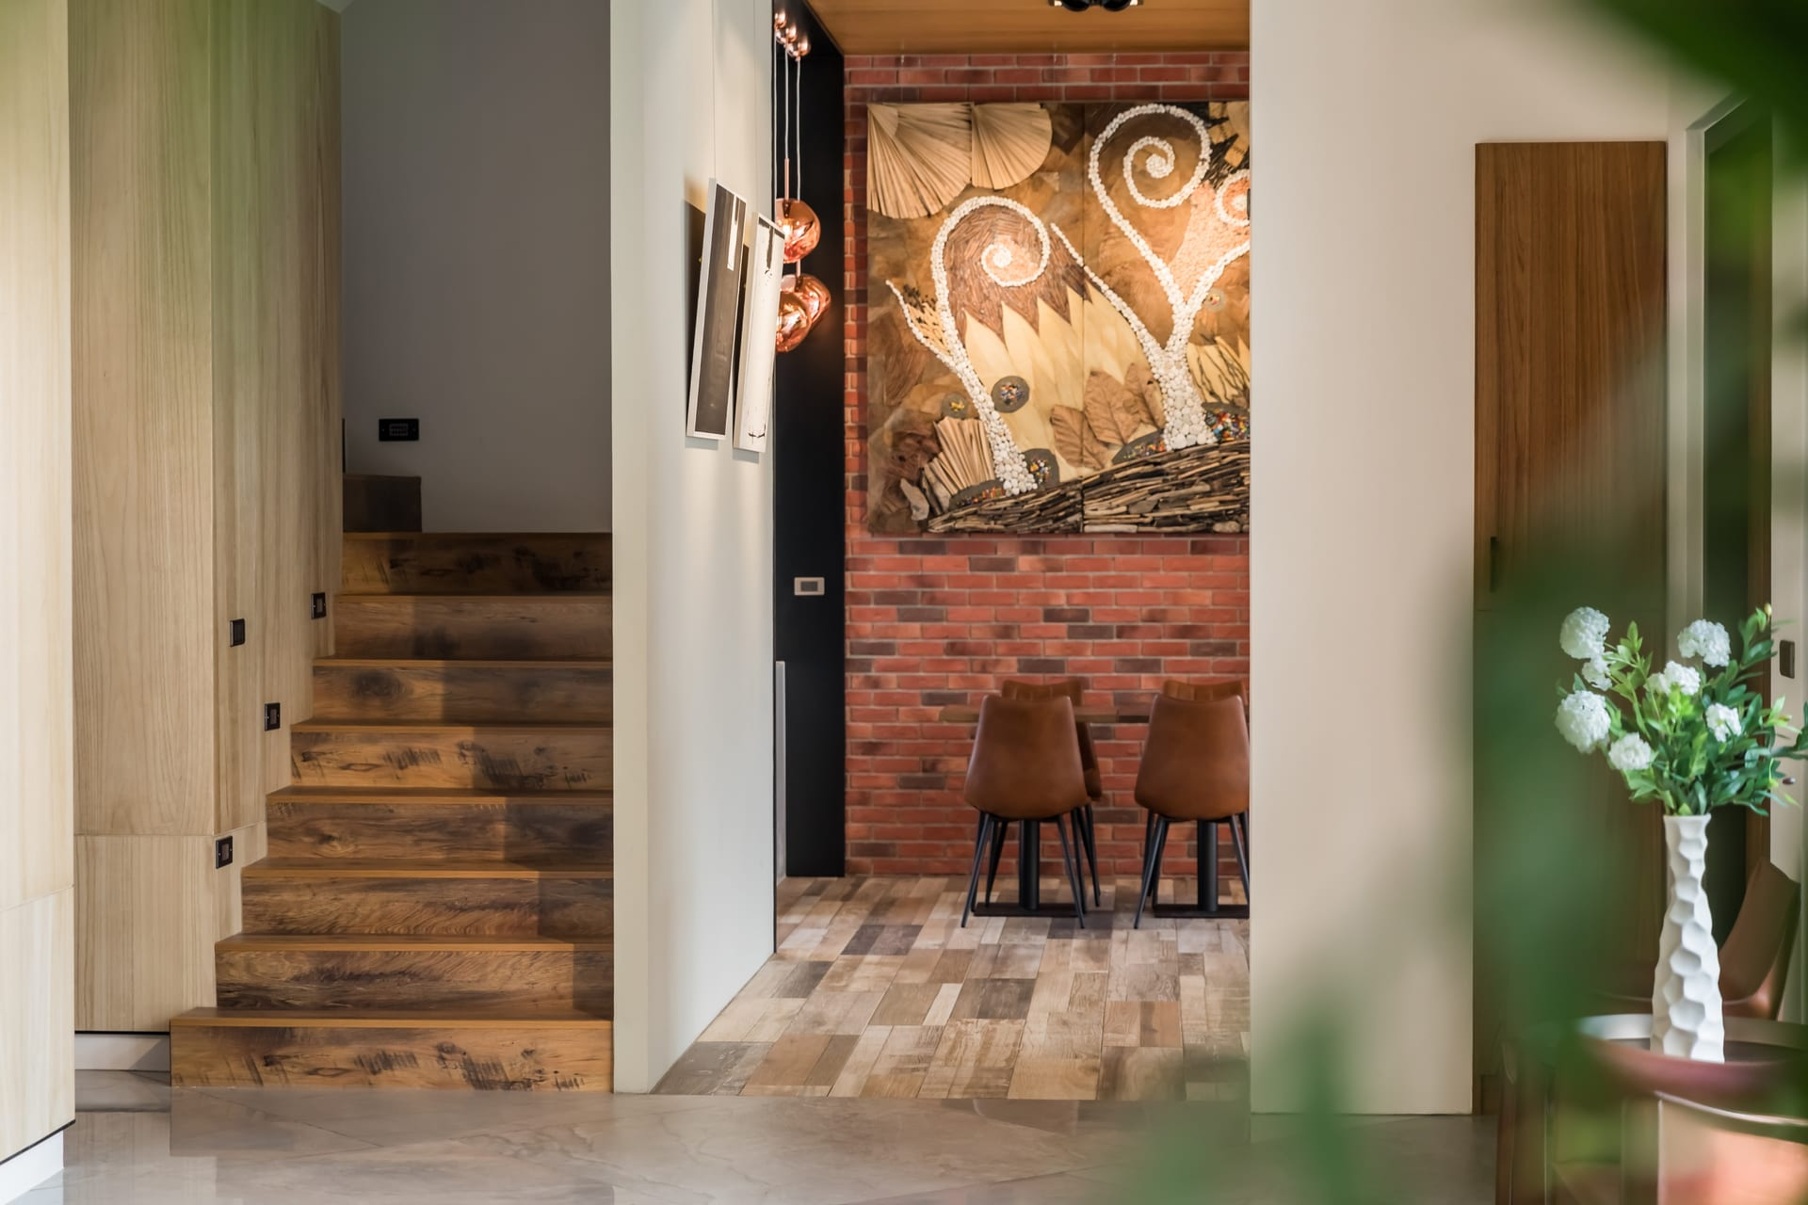
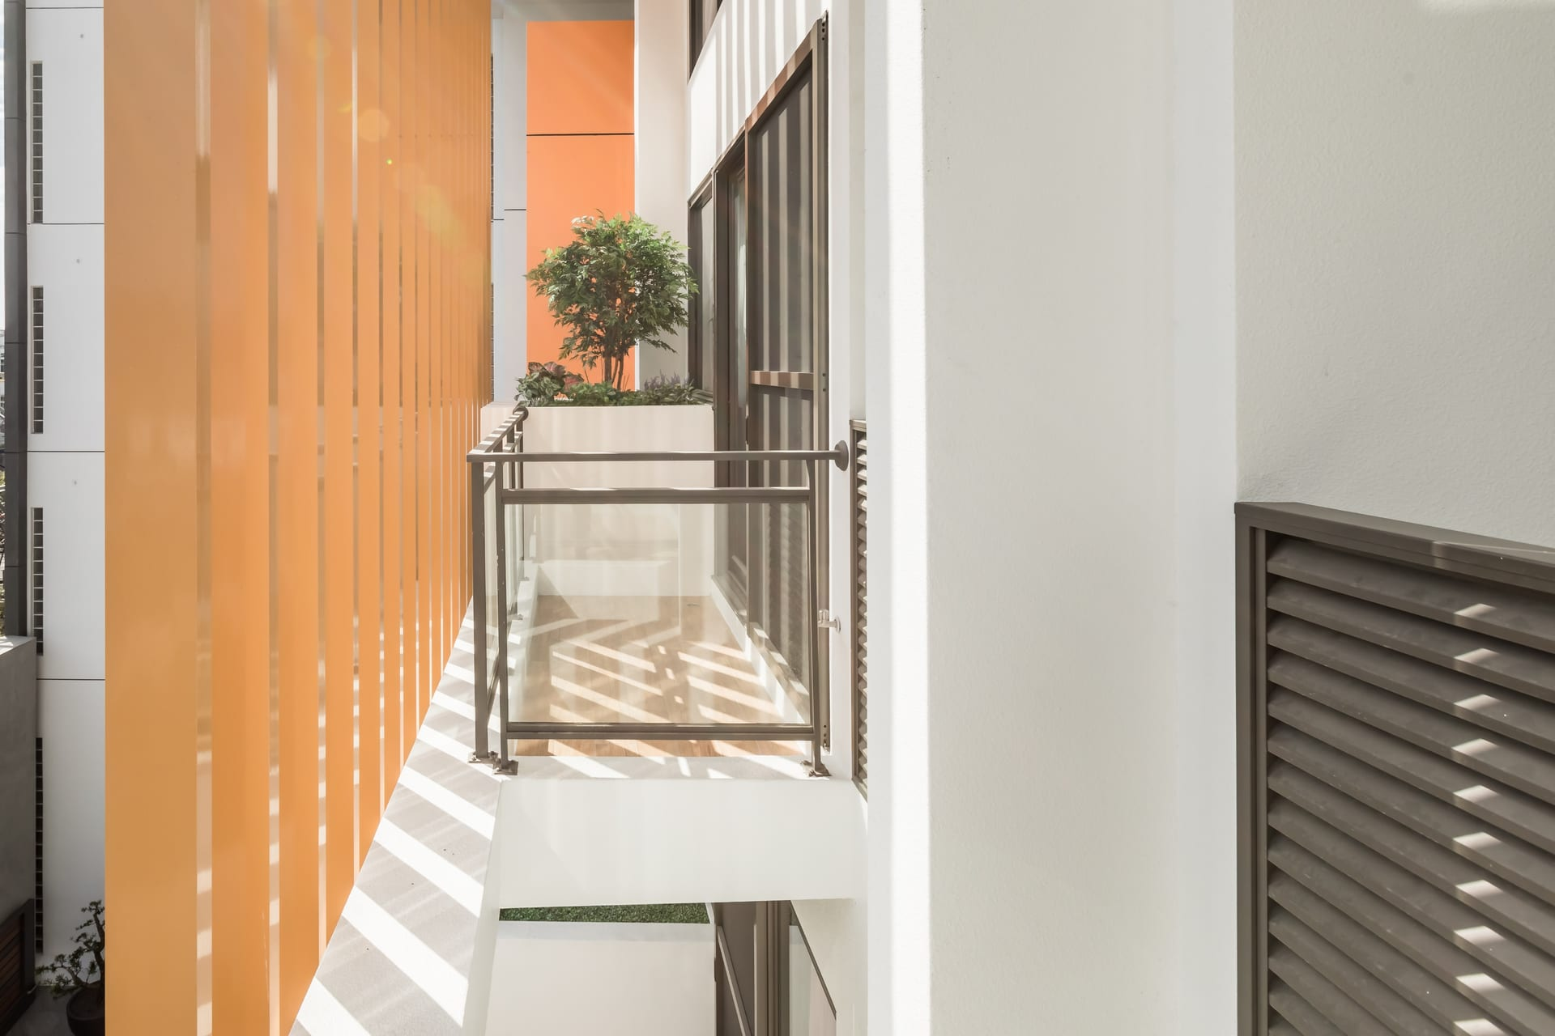
核心理念
Core idea
將服務當成終身事業，注入人性溫暖，追求旅宿如家的溫暖。一期一會的珍貴，無須多餘的言語與文字描述。
綠意盎然
寧靜一角
一隅天際
隨處可見園藝藝術品，取悅著每位來自遠方的貴客。
旅行是放鬆沉澱的過程角落秘密等待您的探訪。
享受早晨陽光，喚醒即將開啟下一段行程旅人。

Slide 24
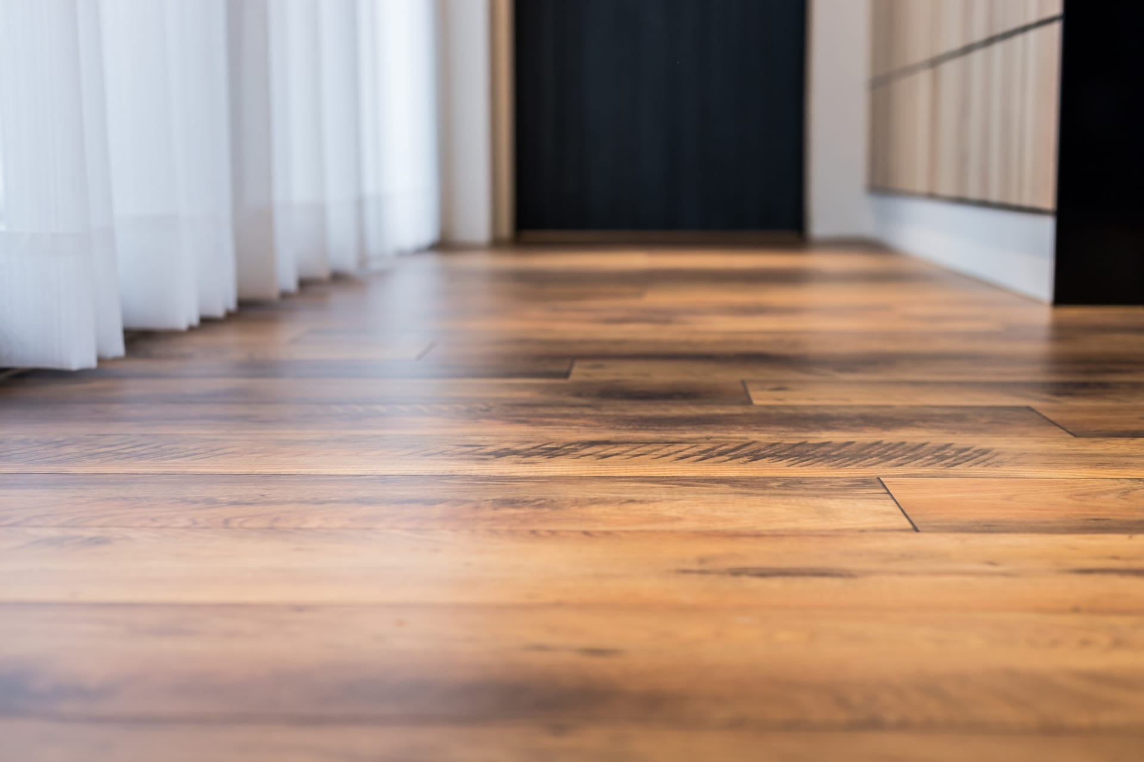
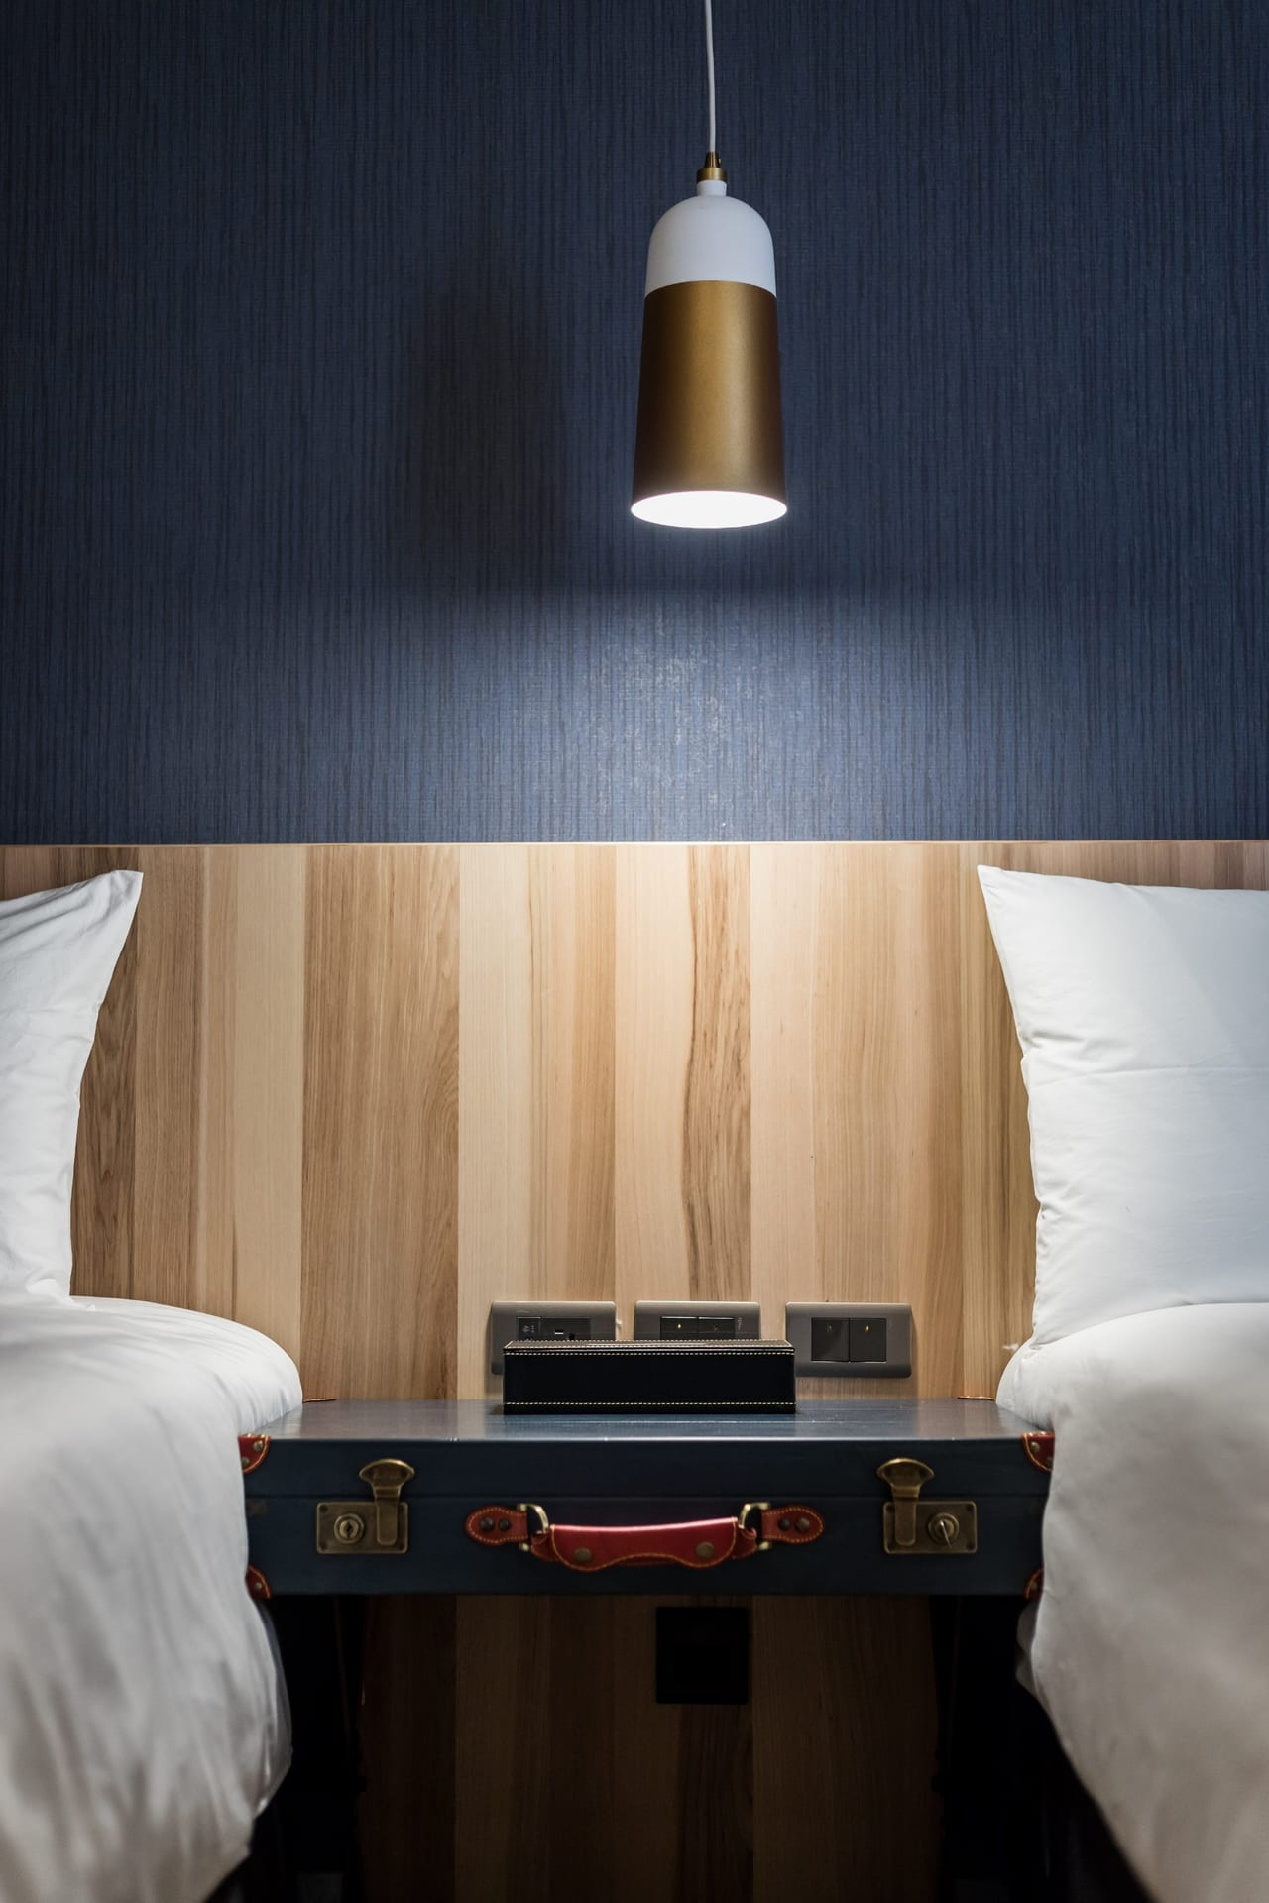
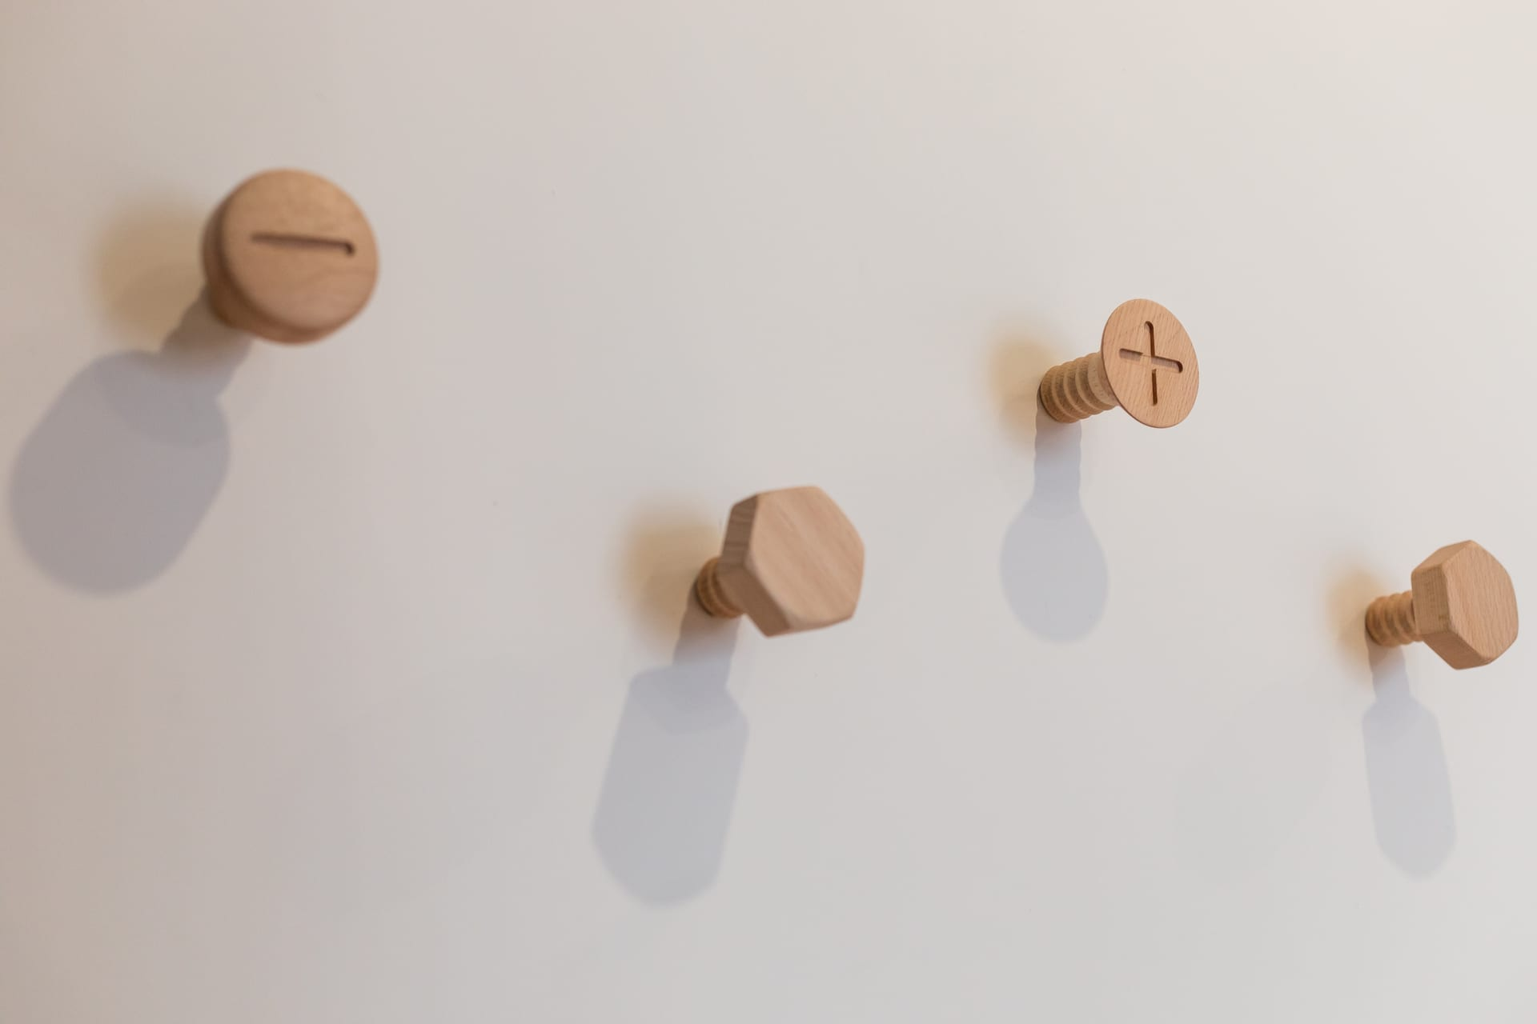
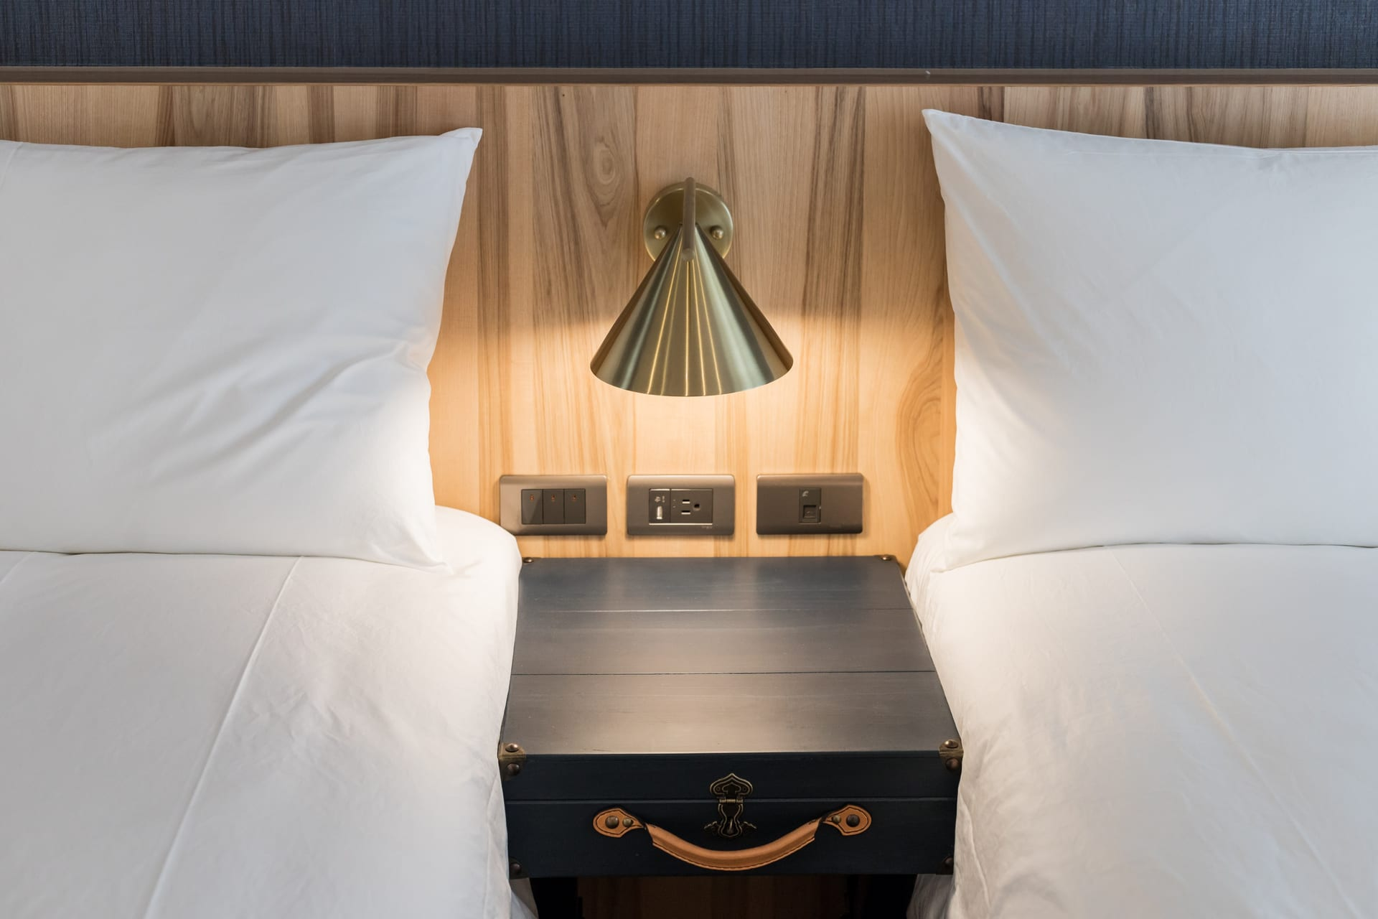
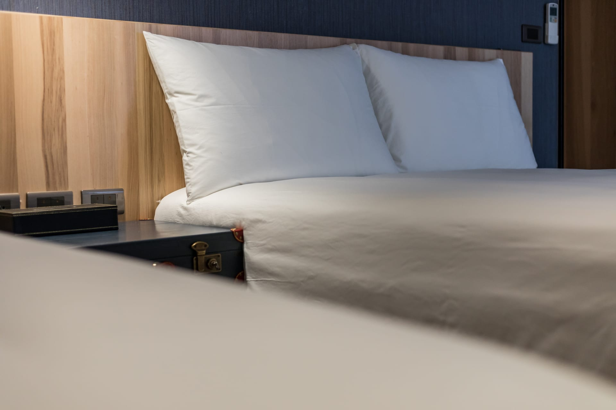
講究細微
In detail
原木地板
暖色的夜燈
原木帶來溫暖給最溫柔體驗。
柔和燈光給旅客更深沉的安全感。
原木衣掛
抗菌羽絨枕
木質衣掛，掛衣服不怕傷到手。
鵝絨枕有足夠的支撐，幫助更好入眠。
最佳距離
支撐乳膠墊
恰當的床距是最舒服的聊天室。
撐起您的全身，全身放鬆感。

Slide 25
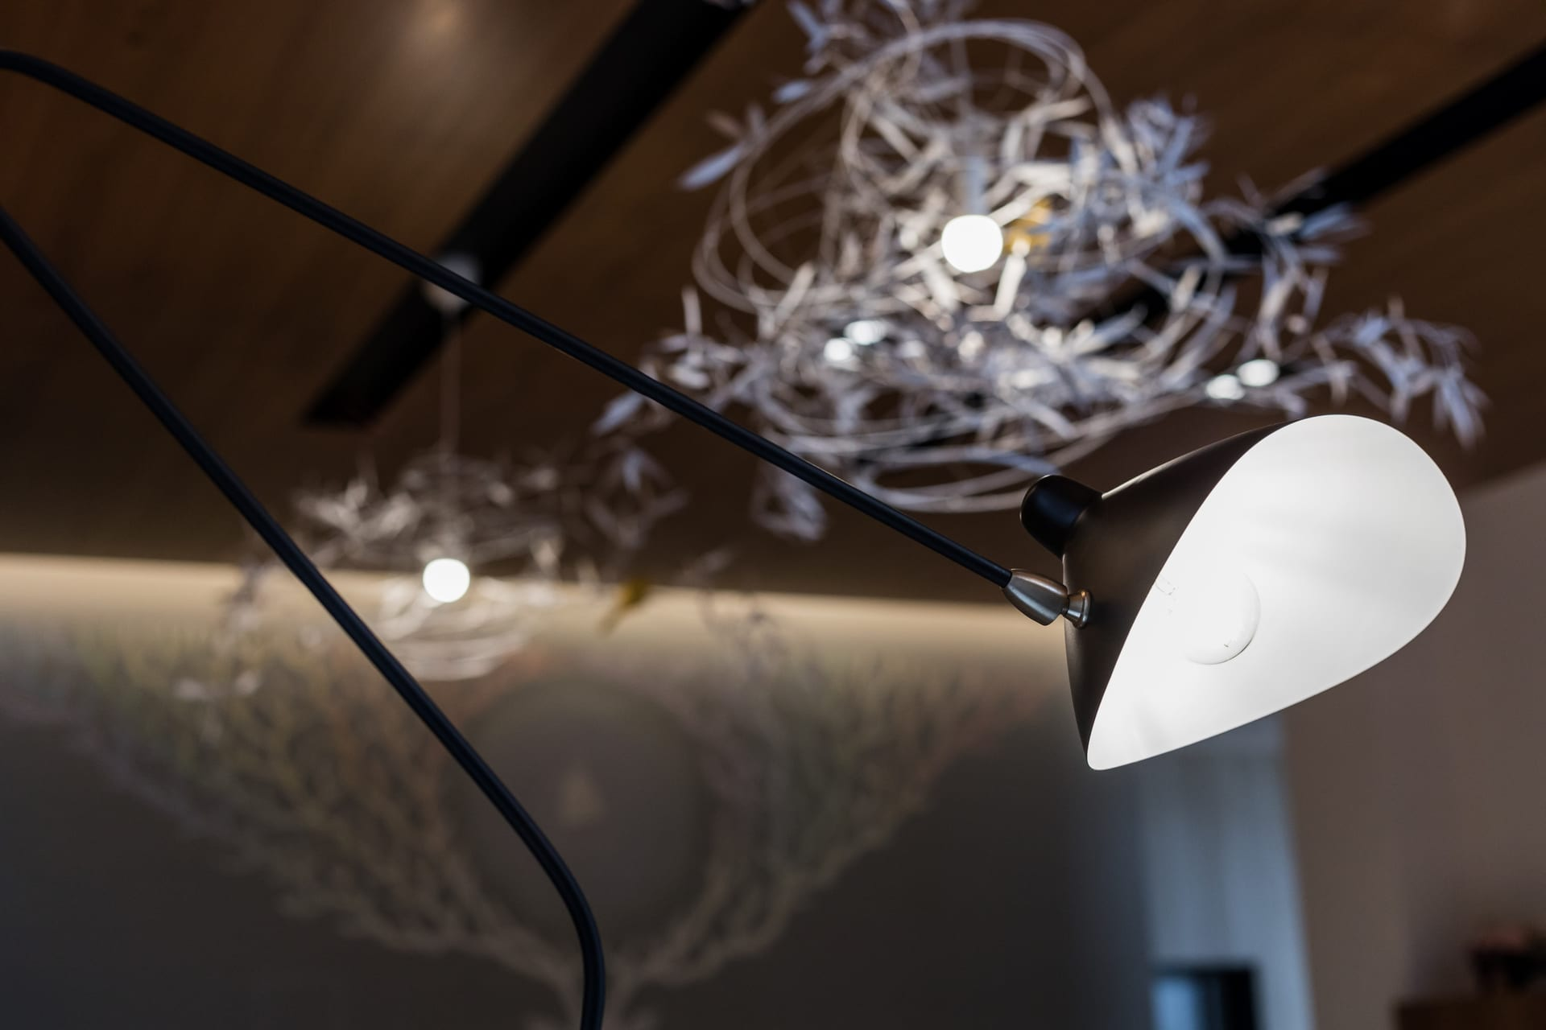
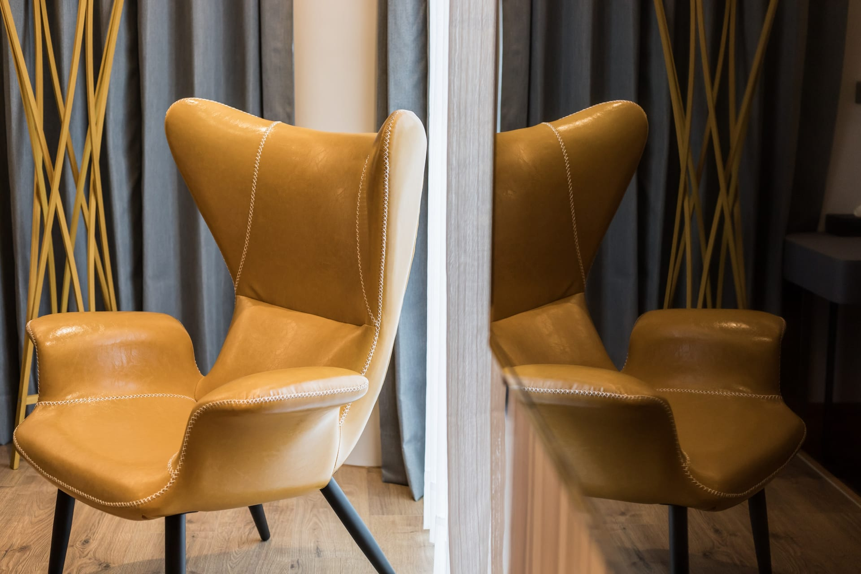
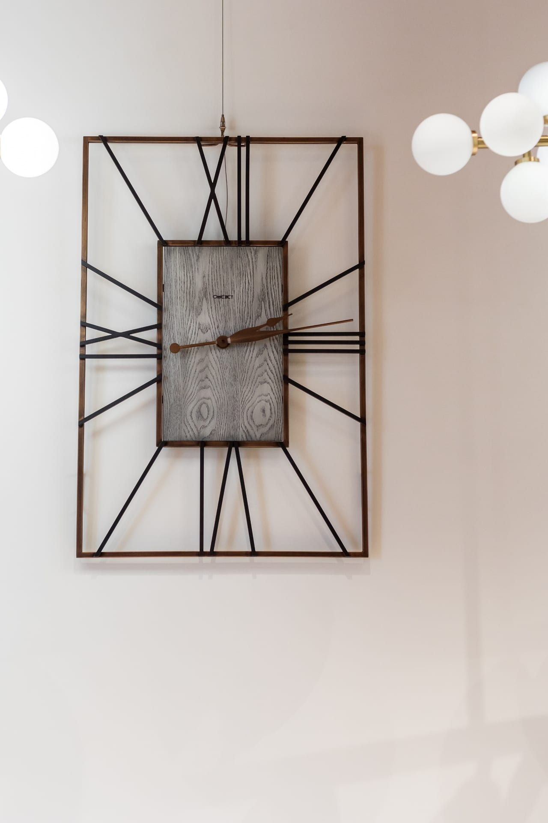
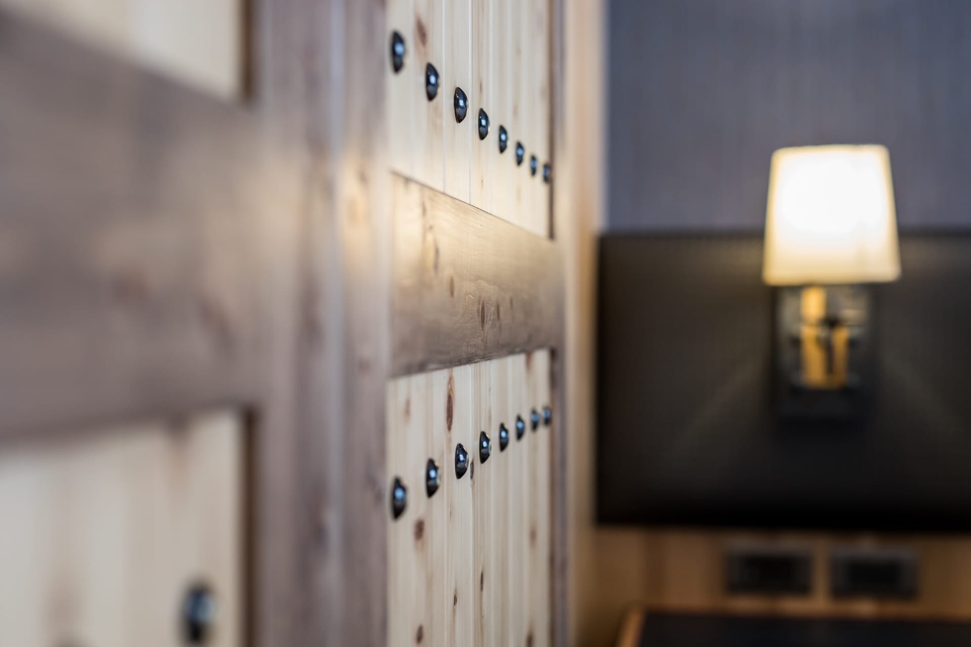
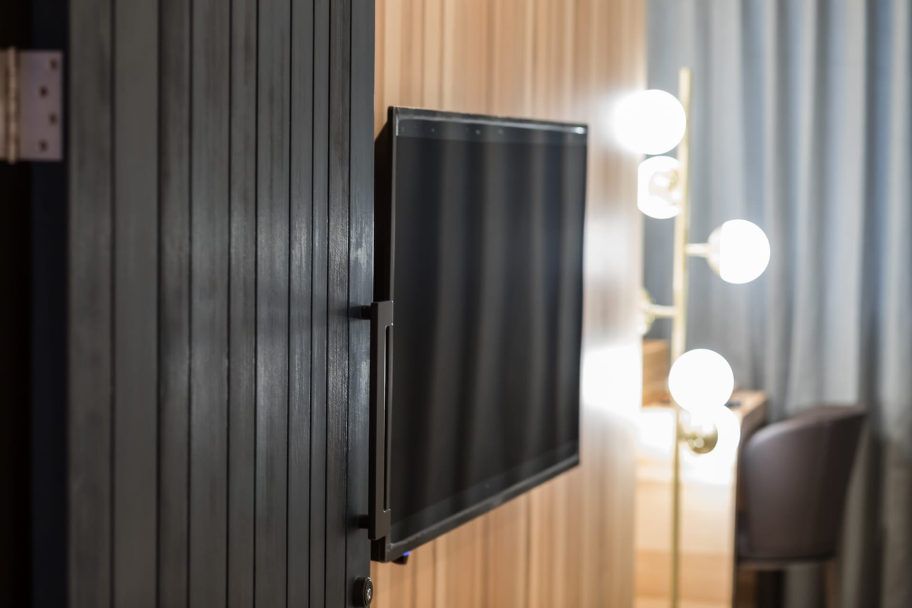
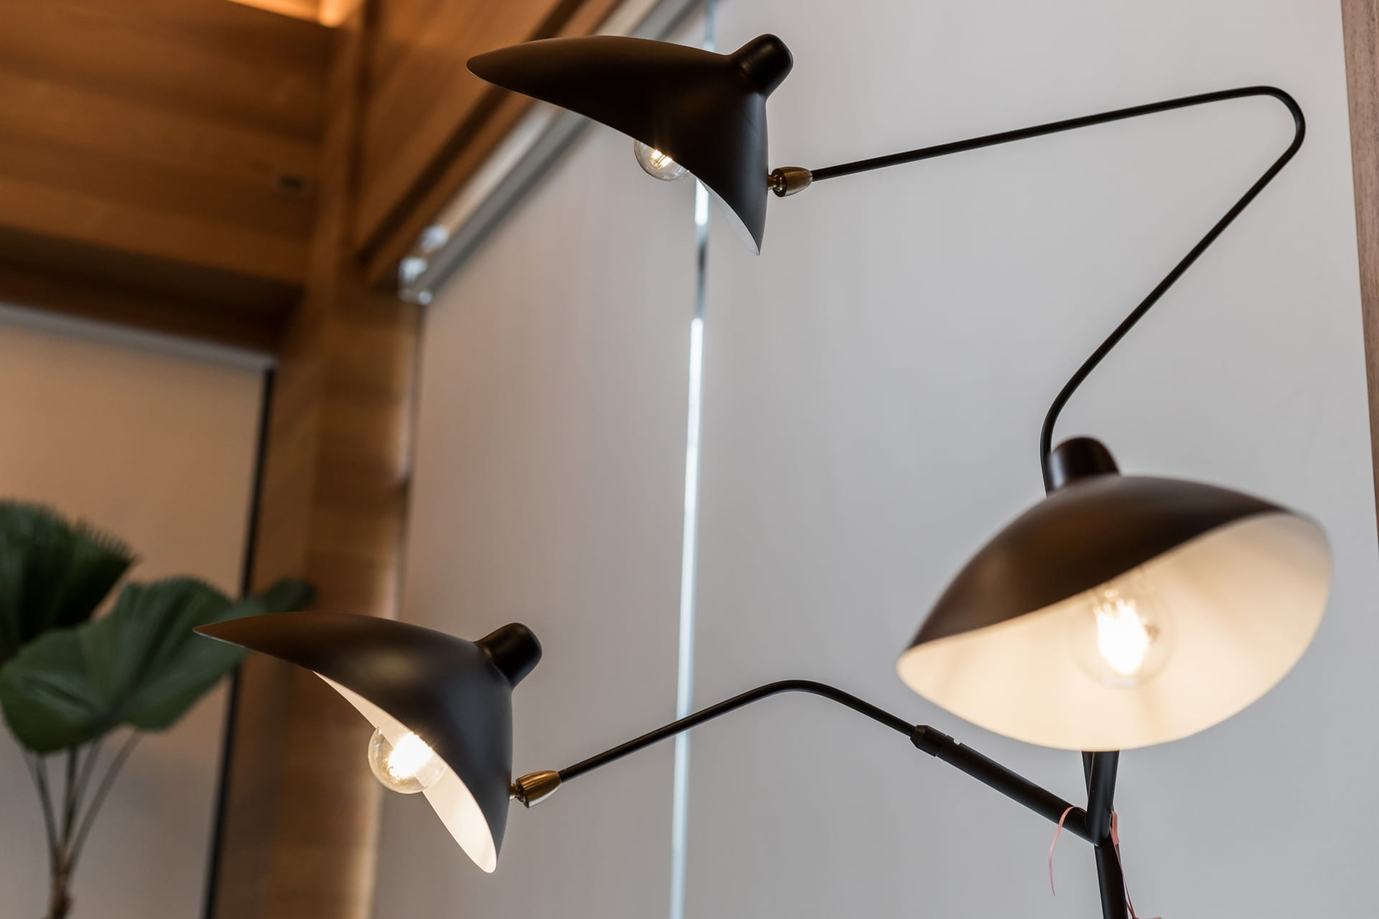
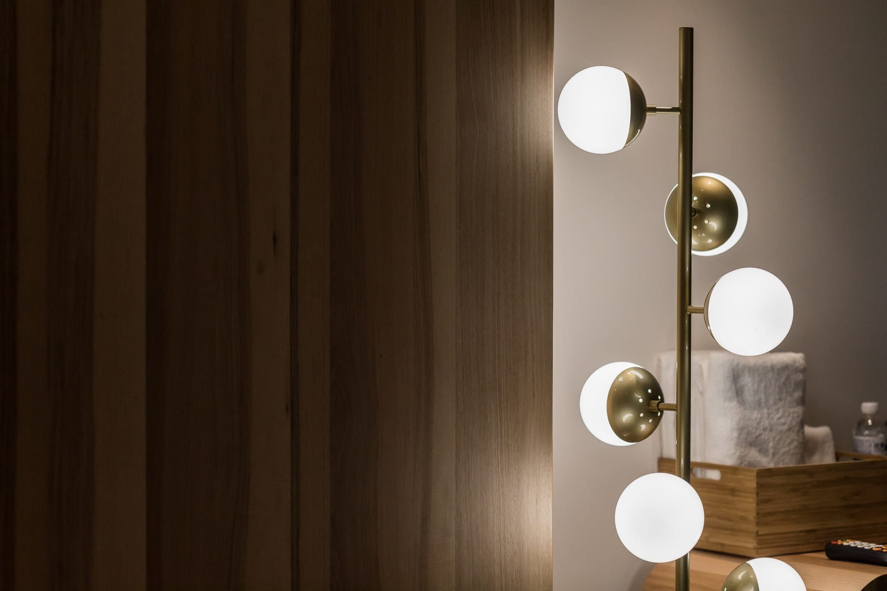
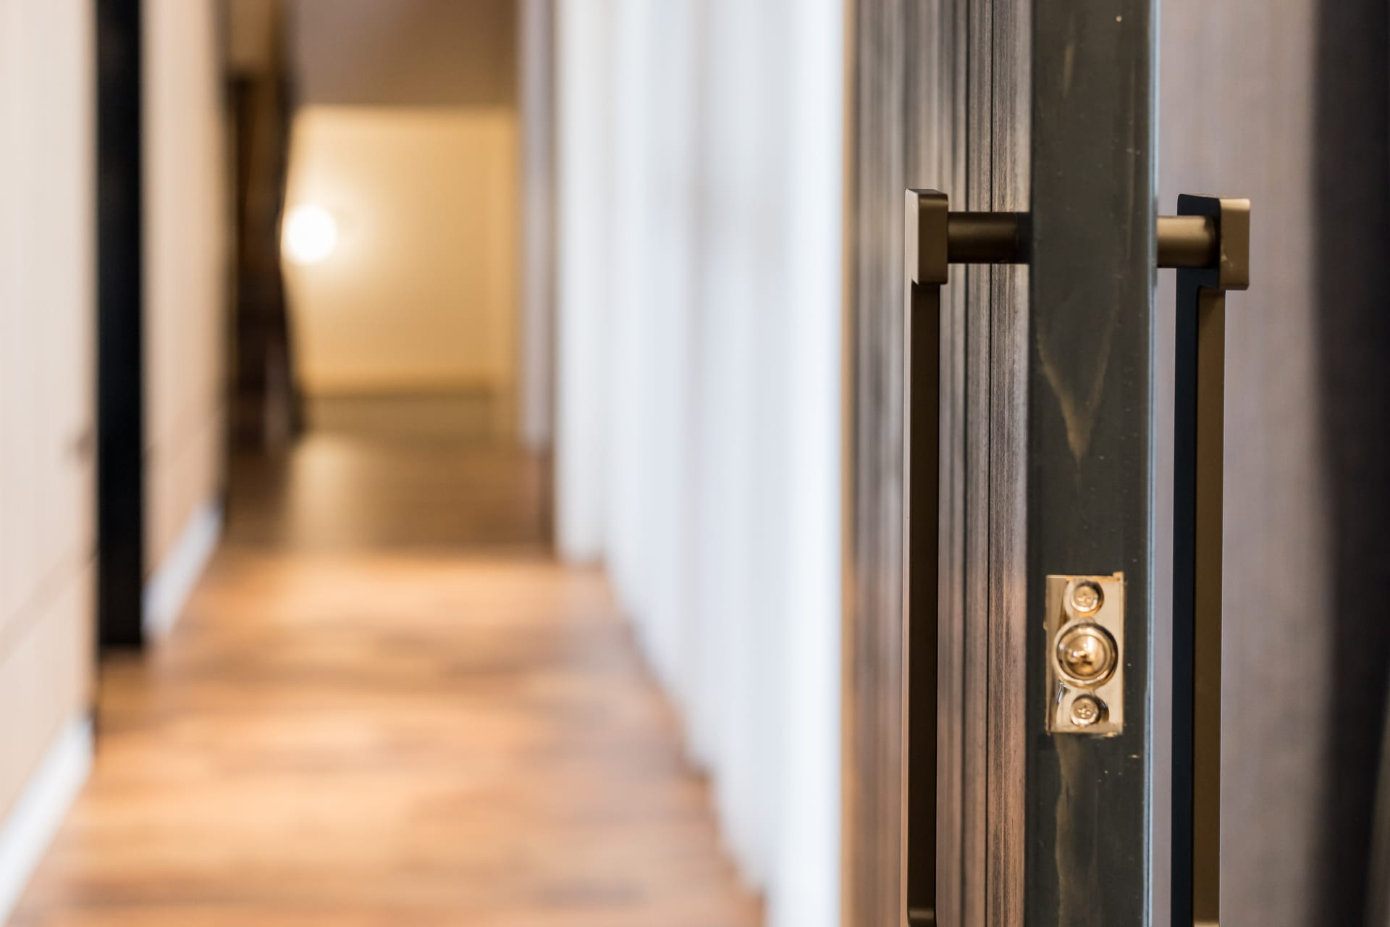
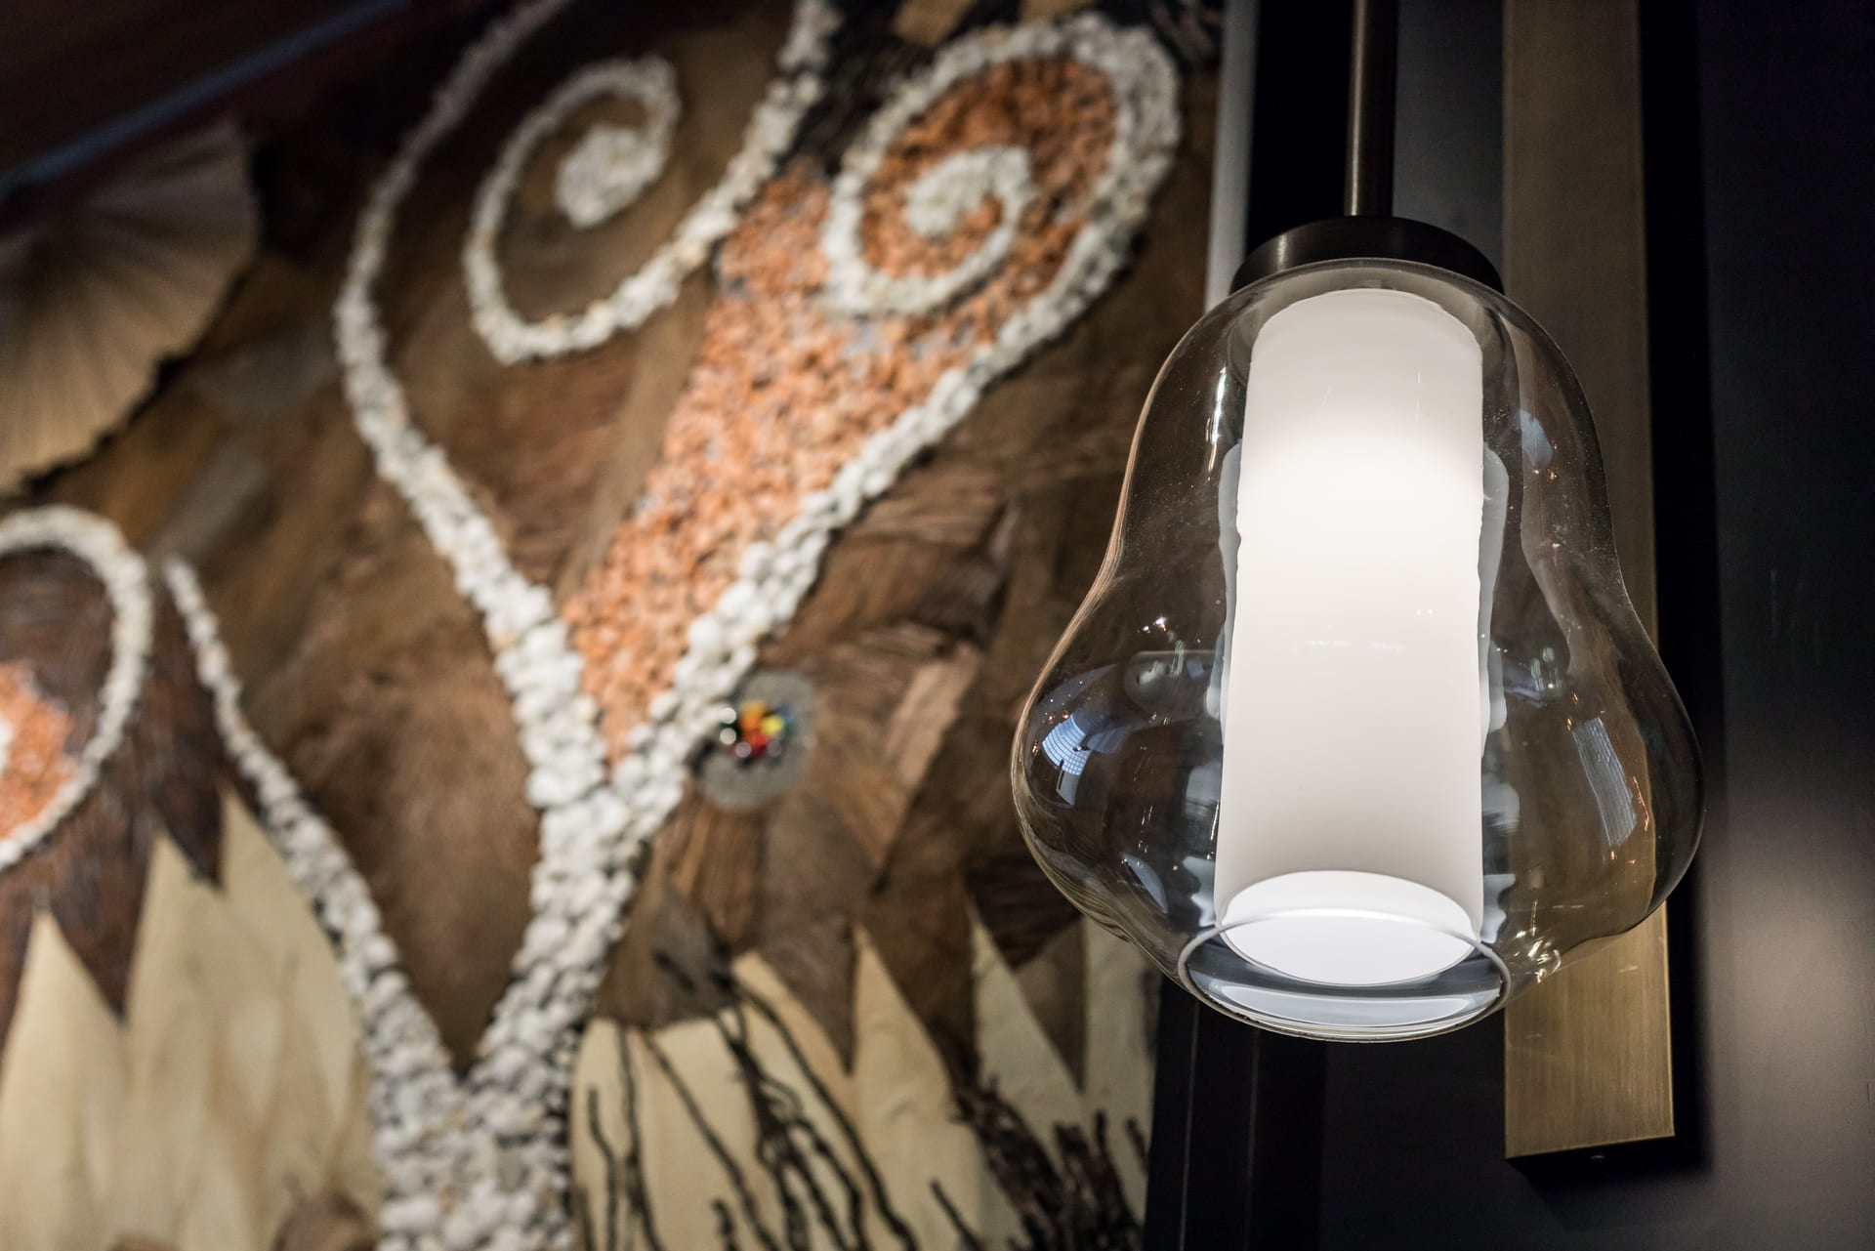
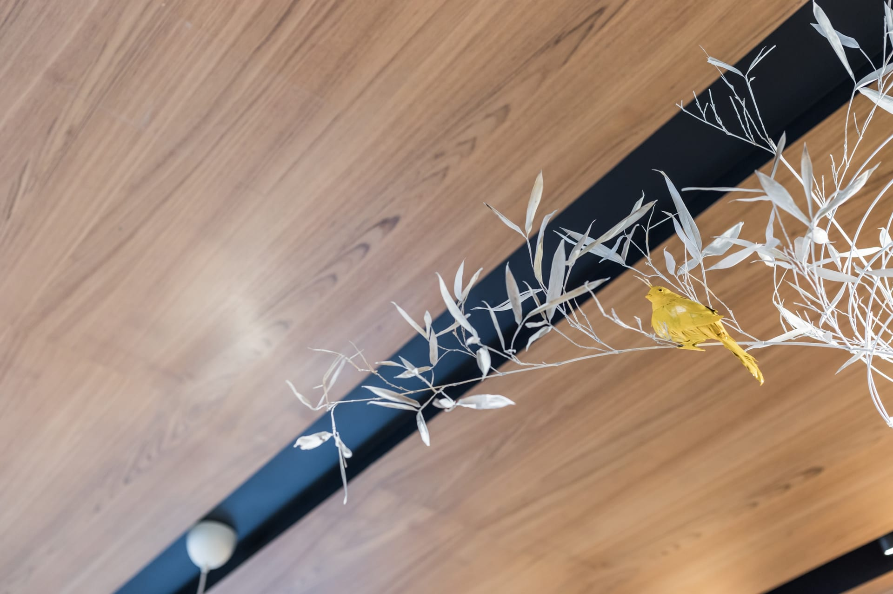


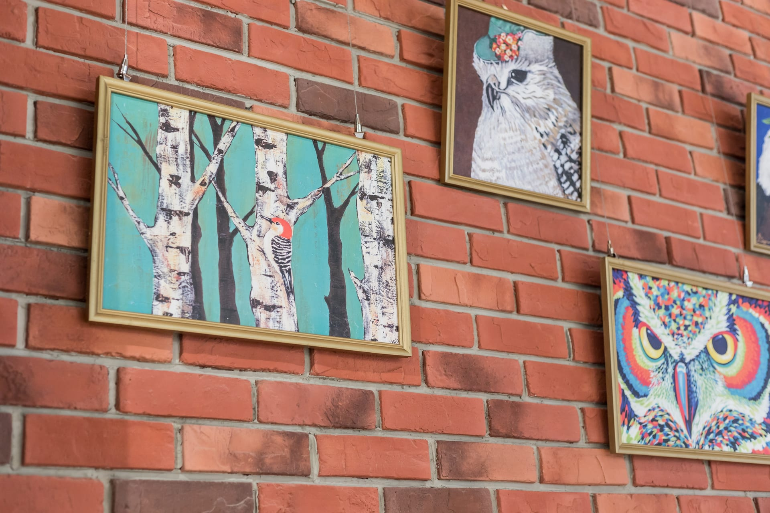

用心設計
Design with care
每件裝飾
都有適合他的位置。

Slide 26

04
PART
作品演示
設計作品演示介紹

Slide 27



房內擺設
Room furnishings
小標題
小標題
柔和燈光給旅客更深沉的安全感。
小標題
柔和燈光給旅客更深沉的安全感。
柔和燈光給旅客更深沉的安全感。

Slide 28



房內擺設
三維
Room furnishings
柔和燈光給旅客更深沉的安全感。
柔和燈光給旅客更深沉的安全感。
柔和燈光

Slide 29





房內擺設
Room furnishings
柔和燈光給旅客更深沉的安全感。
柔和燈光
柔和燈光給旅客更深沉的安全感。
柔和燈光

Slide 30





擺飾作品
Decoration works
原木帶來溫暖，給最溫柔體驗。

Slide 31








房間作品
Room works
原木帶來溫暖，給最溫柔體驗!

Slide 32
合作廠商
Cooperative manufacturer
將服務當成終身事業,合作廠商猶如家人般,一同攜手合作創造商機。

Slide 33

THANK YOU
QUESTIONS?
ADDRESS ONE
8526 Route 64
SECOND OFFICE
2345 Route 24

Slide 34
範本使用說明
範本顏色使用
主色1
中性色
RGB:168,131,93
RGB:64,64,64
#A8835D
#404040

Slide 35
範本使用說明
範本字體使用
中文字體使用Alibaba PuHuiTi系列，英文字體使用DIN Light系列字體，數字建議使用DIN Light字體
中文：Alibaba PuHuiTi
英文:English: Arial
建築工程設計
民宿設計系列
0123456789
0123456789

Slide 36















































































Slide 37














































































Slide 38

標注
字體使用
行距
圖片出處
聲明
來源
作者
英文 Arial （內建字體）
中文 Alibaba PuHuiTi（可商用字體）
正文 1.3
自己拍攝 地點:公司
本網站所提供的任何資訊內容（包括但不限於 PPT 範本、Word 文檔、Excel 圖表、圖片素材等）均受《中華人民共和國著作權法》、《資訊網絡傳播權保護條例》及其他適用的法律法規的保護，未經權利人書面明確授權，資訊內容的任何部分(包括圖片或圖表)不得被全部或部分的複製、傳播、銷售，否則將承擔法律責任。
設計靈感來自本業民宿
作者名:吳堃豪 郵箱:alex@17-168 微信號:iutw5168

Slide 39



OfficePLUS
範本使用技巧 1
一鍵調整範本顏色
1. 選擇“設計”-“變體”-“顏色”；
2. 選擇你喜歡的顏色搭配，範本一秒調整為你選顏色。

Slide 40


OfficePLUS
範本使用技巧 2
隨時添加範本樣式
1. 選擇“開始”-“新建幻燈片”；
2. 選擇你需要的頁面，如封面頁，目錄頁，副標題頁，內容頁等…

